Slide 2
Fundamentos de la programación Java
Objetivos
Conocer lo que es la experiencia de usuario y las herramientas asociadas.
Revisar la importancia de un buen Front End.
Hacer uso eficiente de recursos de Frond End para construccion de aplicaciones
Agenda
Fundamentos de la UX (1 hora)
El diseño Web (1 hora)
HTML5 (2 horas)
CSS3 (2 horas)
Bootstrap (2 horas)
Javascript (2 horas)
Multimedia (1 hora)
JSWebAPIs (1 hora)
Habilidad de comportamiento
Mentalidad
Orientación al detalle
Orientación a futuro
Notes:
Conexión a las mentalidades y los comportamientos: Orientación al detalle porque se está trabajando con una herramienta nueva que tiene algunas características a las que hay que prestar particular atención y Orientación a futuro porque trabajaremos fuertemente en el fundamento del resto del curso.
Conocer lo que es la experiencia de usuario y las herramientas asociadas.
Revisar la importancia de un buen Front End.
Hacer uso eficiente de recursos de Frond End para construccion de aplicaciones
Comportamiento – Orientación al detalle: Para este tema va a ser indispensable la orientación al detalle, pues será la primera vez que nos enfrentemos a construir aplicaciones tomando en cuenta la UX, que aunque debieran estar soportadas por un buen diseño previo, finalmente es la orientación al detalle lo que puede hacer la diferencia entre terminar algo con mayor calidad.
Mentalidad - Orientación a futuro: Para este tema la orientación a futuro es fundamental, pues este es un tema muy importante para dar presentación a los desarrollos back-end del curso.
Materiales necesarios para la sesión: La instalación de herramientas de apoyo y plugins de la IDE.

Slide 3
Apertura
¿Qué es la experiencia de usuario?
¿Por qué es importante esta experiencia?
¿Qué diferencias hay entre experiencia e interfaz de usuario?
¿Por qué falla el diseño de los productos?
¿Cuál debería ser la secuencia de generación del diseño?
Notes:
Tiempo sugerido: (10 minutos)
Preguntas de reflexión y respuestas ideales:
¿Qué es la experiencia de usuario?
¿Porqué es importante esta experiencia?
¿Qué diferencias hay entre experiencia e interfaz de usuario?
¿Porqué falla el diseño de los productos?
¿Cuál debería ser la secuencia de generación del diseño?
Respuestas ideales: Tratar de guiar a los participantes para que vean que a pesar de que trabajaremos con un paradigma nuevo, JAVA es tan solo un leguaje más de programación y que lo más relevante será hacer una buena traducción de los diseños previos al desarrollo
Conexión a las sesiones anteriores: Conexión inmediata con el tema de Fundamentos del Desarrollo Orientado a Objetos
Conexión a las mentalidades y los comportamientos: Orientación al detalle porque se está trabajando con una herramienta nueva que tiene algunas características a las que hay que prestar particular atención y Orientación a futuro porque trabajaremos fuertemente en el fundamento del resto del curso.

Slide 4
Fundamentos de la UX - (1 hora)
1
Notes:
Tiempo sugerido: (1 hora)
Puntos clave:
Qué es y cómo impacta en un proyecto la UX
Qué herramientas y tecnologías se utilizan para trabajar en Front-end
Preguntas de reflexión y respuestas ideales:
¿Cómo te imaginas que este tema se relaciona con la Orientación al detalle y Orientación a futuro?
Respuestas ideales: No hay una respuesta ideal. Quizá de lo que todos imaginen se puede ir construyendo una lluvia de ideas de elementos que sí pertenezcan a la mentalidad y comportamiento asociados
Comportamiento – Orientación al detalle: Para este tema va a ser indispensable la orientación al detalle, pues será la primera vez que nos enfrentemos a construir aplicaciones tomando en cuenta la UX, que aunque debieran estar soportadas por un buen diseño previo, finalmente es la orientación al detalle lo que puede hacer la diferencia entre terminar algo con mayor calidad.
Mentalidad - Orientación a futuro: Para este tema la orientación a futuro es fundamental, pues este es un tema muy importante para dar presentación a los desarrollos back-end del curso.

Slide 5
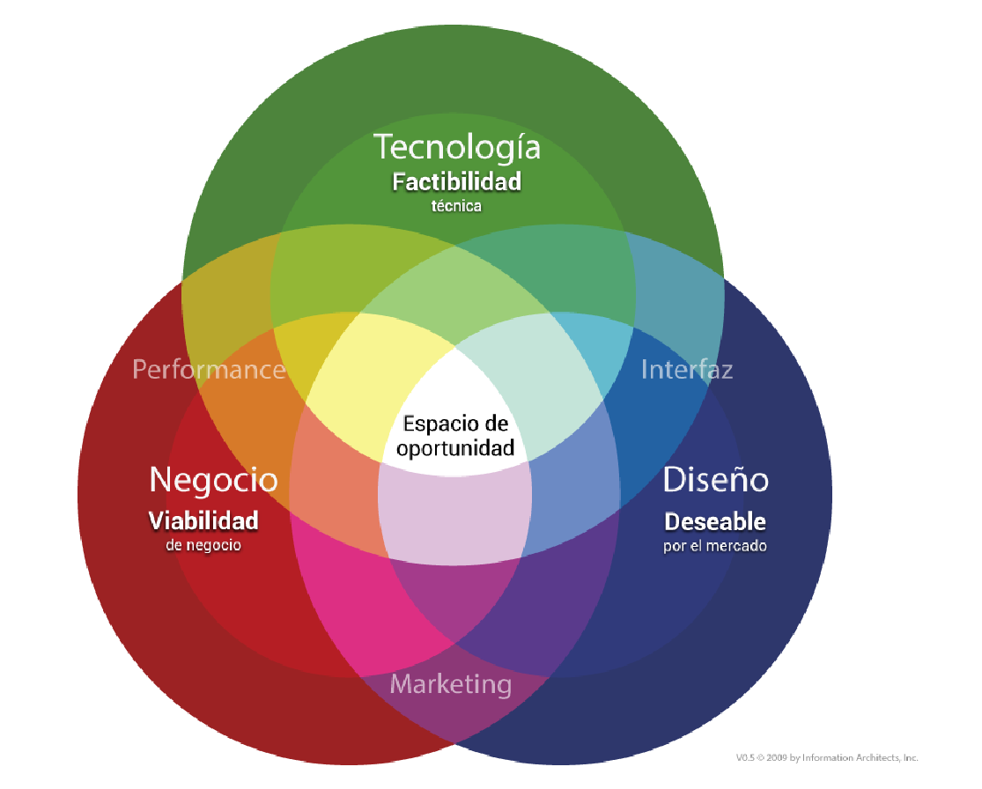
QUÉ ES UX?
Es el proceso de diseñar productos útiles y fáciles de usar, que crean valor para el usuario y ventajas competitivas para la empresa
Notes:
Enfatizar que las áreas se encuentran interrelacionadas y que el espacio de oportunidad se encuentra en la intersección de todas estas áreas.

Slide 6
Diseño centrado en el usuario
Se puede decir que un diseño está centrado en el usuario si:
Se conoce a fondo a los usuarios finales reales.
Se logra diseñar un producto que resuelva sus necesidades y se ajuste a sus expectativas y motivaciones.
Notes:
Agregar aquí otros puntos que indicarían que un diseño tomó al usuario como punto central de referencia

Slide 7
UX Es un factor de éxito
Crea
valor
Para el usuario y la empresa
Genera ventajas competitivas
Fuente de diferenciación e innovación
Impacta en el uso y adopción del producto
Conversión, ventas,
lealtad
Notes:
Enfatizar la importancia de la UX como factor de éxito en una empresa, en el éxito de un producto, en su impacto, en sus clientes, etc.

Slide 8
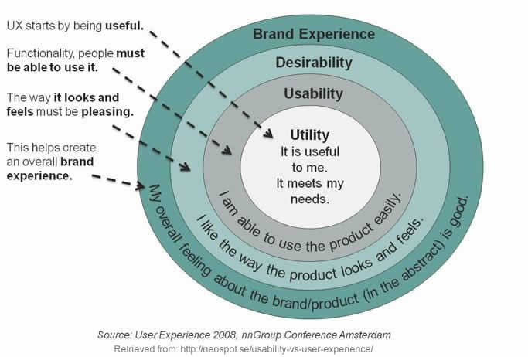
UX y USABILIDAD
UX: orientado a experiencias
Lo que el usuario siente al interactuar con un producto
USABILIDAD: orientado a tareas
La facilidad para operar un producto
Es una medida objetiva de efectividad, eficiencia y satisfacción
Notes:
Enfatizar las diferencias entre experiencia de usuario y usabilidad. Aquí se les puede pedir a los alumnos dar ejemplos de lo que significa cada uno de los conceptos

Slide 9
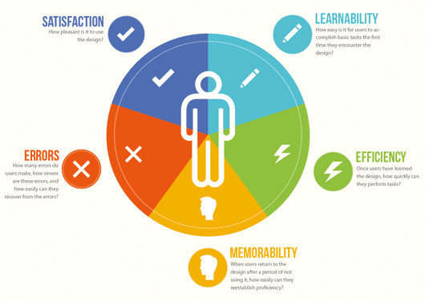
La usabilidad no es una opinión
Es una medida objetiva de la eficiencia, eficacia y satisfacción que genera un producto para sus usuarios

Slide 10
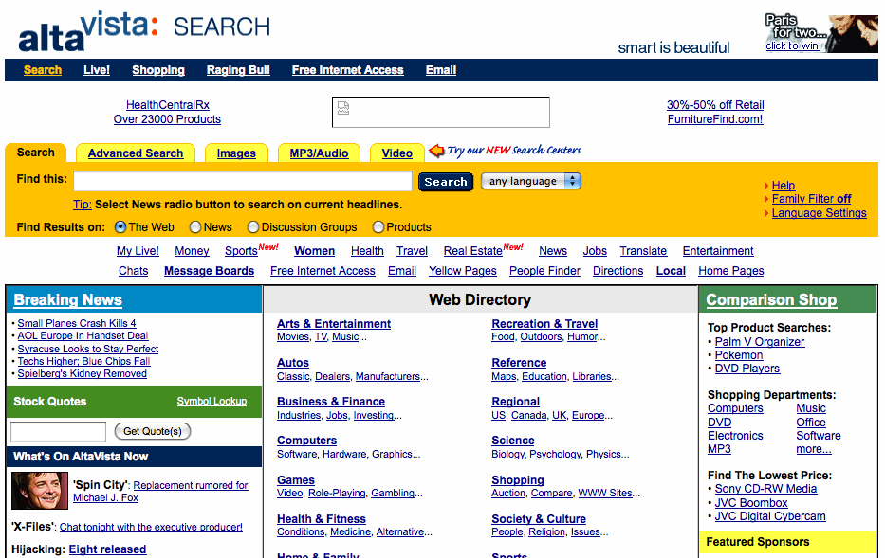
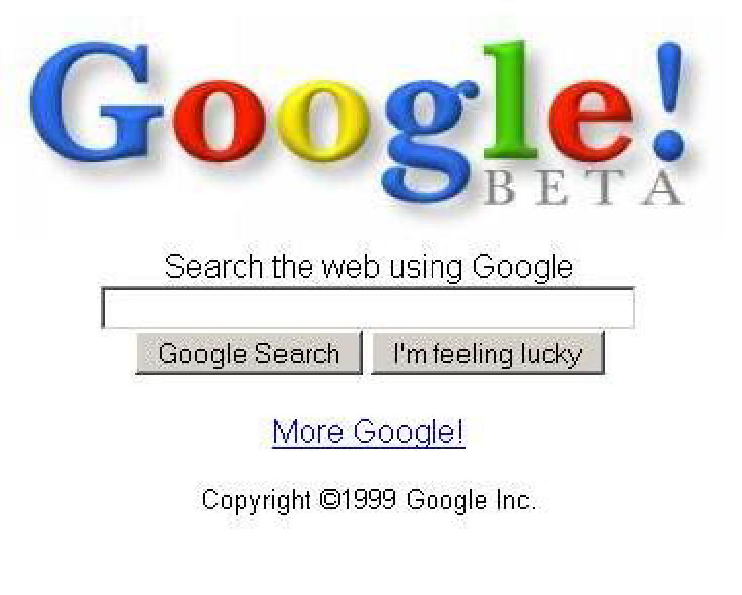
La usabilidad es un factor de éxito
Notes:
Observar las diferencias fundamentales entre dos herramientas que tienen un mismo propósito pero cuya usabilidad ha determinado su popularidad

Slide 11
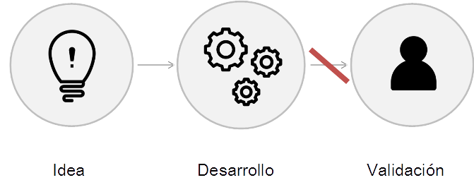
¿Por qué la mayoría de los productos tienen bajo nivel de usabilidad?
En general los usuarios no forman parte del proceso de diseño del producto
Notes:
Pedir a los alumnos que busquen razones adicionales que den respuesta a la pregunta

Slide 12
¿Cómo hacemos un producto usable?
Hablando con usuarios para…
Entender modelos mentales
Entender modelo natural de operación
Validar nuestras ideas
Notes:
Pedir a los alumnos que busquen razones adicionales que den respuesta a la pregunta

Slide 13
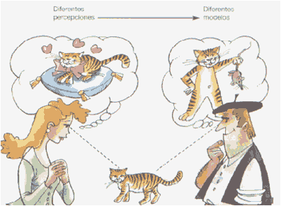
Modelos mentales
Es la representación mental que tiene el usuario sobre el producto: para qué sirve, cómo se usa.
Si el producto no respeta el modelo mental de los usuarios, el sistema va a ser difícil de usar, afectando el uso, adopción, compra y satisfacción.

Slide 14
☞Actividad/Práctica
Meta: Crear un modelo mental que sea claro para otros
Tiempo: 15 minutos
Dividir al grupo en dos equipos
Pasos
1. Jugar con las reglas del juego de Pictionary
2. Sacar una carta
3. Hacer el dibujo correspondiente
4. Anotar un punto por cada dibujo que se haya adivinado
5. Dar turno al otro equipo
6. Cambiar de jugador
⟲ Preguntas de reflexión
¿Cómo puedo verificar que mi modelo mental es bueno?
Notes:
Tiempo sugerido: (10 minutos)
Materiales necesarios para la actividad/práctica: Pizarrón y plumones
Preguntas de reflexión y respuestas ideales:
¿Cómo puedo verificar que mi modelo mental es bueno?
Logré que mi equipo adivinara lo expresado en mis dibujos
Conexión a las mentalidades y los comportamientos: Comportamiento – Orientación al detalle: Para este tema va a ser indispensable la orientación al detalle, pues será la primera vez que nos enfrentemos a una construcción de front-end, y es la orientación al detalle lo que puede hacer la diferencia entre terminar algo con mayor calidad.
Mentalidad - Orientación a futuro: Para este tema la orientación a futuro es fundamental, pues este es un tema muy importante para dar presentación a los desarrollos back-end del curso.

Slide 15
¿Cómo descubrimos los modelos mentales?
Hablando con los usuarios para entender…
¿Qué expectativas tiene?
¿Qué valor espera recibir?
¿Cómo resuelve hoy ese problema (que nuestro producto resuelve)?
¿Qué es importante, qué es secundario?
Notes:
Pedir a los alumnos que añadan otros puntos que se pueden añadir a la estrategia
Preguntas de reflexión:
¿Qué importancia tiene la relación con el usuario en la definición de un buen front-end que tenga éxito en cuanto a UX y usabilidad?
¿Qué relación encuentras con este tema y la orientación al detalle y orientación al futuro?

Slide 16
Fundamentos del diseño WEB - (1 hora)
2
Notes:
Tiempo sugerido: (1 hora)
Puntos clave:
Qué es lo más importante al momento de estar haciendo diseños WEB
Preguntas de reflexión y respuestas ideales:
Después de revisar la importancia de la UX y la usabilidad de los productos Web, ¿Qué conexión encuentras entre estos puntos y el diseño de dichos productos?
Respuestas ideales: No hay una respuesta ideal. Quizá de lo que todos imaginen se puede ir construyendo una lluvia de ideas de elementos que enfaticen la importancia del vínculo entre los dos temas.
Comportamiento – Orientación al detalle: Para este tema va a ser indispensable la orientación al detalle, pues será la primera vez que nos enfrentemos a un buen diseño previo, y es la orientación al detalle lo que puede hacer la diferencia entre terminar algo con mayor calidad.
Mentalidad - Orientación a futuro: Para este tema la orientación a futuro es fundamental, pues este es un tema muy importante para dar presentación a los desarrollos back-end del curso.

Slide 17

Diseño web
Consiste en una serie de técnicas destinadas a hacer al sitio útil y atractivo a la vez.
Afectan …
El diseño estético y gráfico del sitio
La planificación de los contenidos (menús, arquitectura del sitio web, rutas de navegación)
La interacción con el usuario (diálogo entre el visitante y el sitio web)
Notes:
Preguntas de reflexión:
¿Qué te imaginas que es el diseño Web?
¿Qué elementos crees que forman parte de un diseño Web?

Slide 18

Objetivos
Usabilidad : Por otra parte, pensemos en quién es el visitante. No es lo mismo si se dirige a niños, adultos, personas mayores o a todo el mundo. En cualquier caso, nuestro sitio debe de ser fácil de usar.
Transmitir intención : El diseño debe ajustarse a los objetivos deseados. Por ejemplo, de un banco esperamos seriedad, por lo que un diseño informal puede ser contraproducente.
Original y agradable : El diseño debe combinar bien los colores, organizar claramente los elementos, etc. Y cuanto más original más llamará la atención.
Simplicidad : Los diseños complejos pueden hacer desistir al visitante.
Notes:
Pregunta de reflexión:
¿Cuáles serían los objetivos finales de un buen diseño Web?

Slide 19
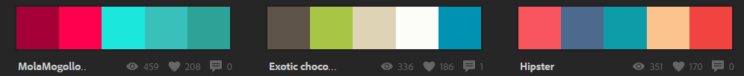
Colores
La elección de colores apropiados es una de las cosas que más influyen en el aspecto del sitio.
Lo habitual es utilizar una gama de colores armónicos, con variaciones de tonos de un mismo color. Con ellos formaremos la paleta decolores de nuestro sitio.
Utilizar la misma paleta es importante, porque si no iremos utilizando variaciones del color, y al final tendremos un sitio con muchos colores distintos.
Uso de tablets y móvil : Según la luminosidad ambiental, mayor dificultad de discriminar gama de colores.
Notes:
Pregunta de reflexión:
¿Qué otros puntos crees que sean relevantes en cuanto a la elección de los colores del sitio?

Slide 20

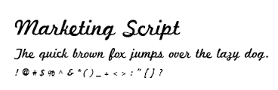

El texto
Tipo de fuente. La propiedad font-family de CSS nos permitirá asignar una o varias fuentes al texto.
Debemos de escoger una fuente que se lea fácilmente, y que sea común, para que el usuario la tenga instalada.
Tamaño de la fuente. Un tamaño muy pequeño dificultará la lectura. Tampoco utilizaremos una fuente excesivamente grande para textos densos.
La tipología da carácter y originalidad, que en ocasiones priman por encima de la facilidad de lectura.
Notes:
Pregunta de reflexión:
¿Qué otros puntos crees que sean relevantes en cuanto a la elección de los estilos de texto del sitio?

Slide 21
El texto
Color del texto. Para que el texto sea legible, debe de haber un buen contraste entre el color del texto y el color de fondo.
Lo que más cómodo resulta de leer es un texto oscuro sobre un fondo claro.
Tampoco se lee bien el texto sobre una imagen con varios colores.
Espacios. Un texto muy comprimido no invita a leerlo. Hay que dejarlo espaciado Esto lo podemos regular con la propiedad line-height.
Alineación. Es importante alinear correctamente el texto, lo que podemos hacer con la propieada text-align
Notes:
Pregunta de reflexión:
¿Qué otros puntos crees que sean relevantes en cuanto a la elección de la alineación y contraste de textos del sitio?

Slide 22
Estructura de un sitio web y navegabilidad
La estructura de un conjunto de páginas web es muy importante
Una buena estructura permitirá al lector visualizar todos los contenidos de una manera fácil y clara
Un conjunto de páginas Web con una mala estructura producirá en el lector una sensación de estar perdido, no encontrará rápidamente lo que busca y terminará por abandonar nuestro sitio.
Atención al dispositivo: Teorias de diseño para móvil
- Diseño Mobile First
- Diseño fluido
Notes:
Puntos clave:
La estructura de un sitio web es la forma en la que están organizadas las páginas y ligas dentro de un sitio.
¿Qué otros puntos crees que sean relevantes en cuanto a la estructura del sitio?

Slide 23
Compatibilidad entre navegadores
Se habla de compatibilidad entre navegadores cuando la página web se ve casi igual en los más usados: Firefox, Opera, Chrome, Internet Explorer y Safari.
Aunque los navegadores cada vez cumplen más y mejor los estándares que marca la W3C, entre ellos hay diferencias:
reglas que no son soportadas, diferentes interpretaciones de una especificación, ... lo cual se traduce en que las páginas web no siempre se ven igual entre ellos e incluso entre versiones del mismo navegador (Internet Explorer 6, Internet Explorer 7, ...).

Slide 24
Compatibilidad entre navegadores
Para lograr la compatibilidad entre navegadores, se desarrolla cumpliendo estándares, de forma que cualquier navegador actual o futuro, mostrará bien la página web, aplicando también "trucos" (hacks) específicos para arreglar lo que se ve mal en cada navegador.

Slide 25
☞Actividad/Práctica
Meta: Revisar la compatibilidad entre navegadores
Tiempo: 15 minutos
Pasos
1. Pedir al grupo que busque un sitio en Internet
2. Pedirles que abra el mismo sitio en diferentes navegadores
3. Hacer comentarios de la compatibilidad de los sitios
⟲ Preguntas de reflexión
¿Cómo puedo revisar la compatibilidad entre navegadores?
Notes:
Tiempo sugerido: (5 minutos)
Materiales necesarios para la actividad/práctica: Computadora con Internet
Preguntas de reflexión y respuestas ideales:
¿Cómo puedo revisar la compatibilidad entre navegadores?
Buscando herramientas de revisión de compatibilidad entre navegadores
Revisar herramientas automatizadas de compatibilidad entre navegadores
https://www.cosassencillas.com/articulos/10-herramientas-comprobar-compatibilidad-navegadores
Utilizar las herramientas para ver las ventajas de éstas contra una simple valoración visual como la que se hizo con la actividad.
Conexión a las mentalidades y los comportamientos: Comportamiento – Orientación al detalle: Para este tema va a ser indispensable la orientación al detalle, pues será la primera vez que nos enfrentemos a un buen diseño previo, y es la orientación al detalle lo que puede hacer la diferencia entre terminar algo con mayor calidad.
Mentalidad - Orientación a futuro: Para este tema la orientación a futuro es fundamental, pues este es un tema muy importante para dar presentación a los desarrollos back-end del curso.

Slide 26
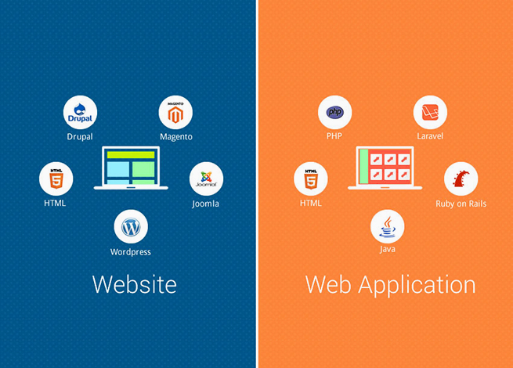
Sitios web vs Aplicaciones web
Notes:
Preguntar si se conoce la diferencia entre lo que es un sitio web contra lo que es una aplicación web.
Añadir las respuestas
Entre todos obtener una conclusión

Slide 27
Aplicaciones web
El objetivo principal de una aplicación es que el usuario realice una tarea.
También pueden entenderse como un programa que se utiliza desde el navegador.
Para crearlos, se usan los lenguajes CSS, HTML, JavaScript y se puede utilizar software gratuito de fuente abierta, como Drupal, Symfony, Django o Meteor.
Algunos ejemplos son los servicios de bancos, Google Docs y los sitios de ventas de retail.

Slide 28
Sitios web
El objetivo principal de un sitio web es entregar información. Por lo tanto, consumir contenidos es la tarea más importante hacen los usuarios en este tipo de plataformas.
Esta idea puede sonar confusa, ya que todos los sitios incluyen algún llamado a la acción adicional, como por ejemplo realizar un contacto o suscribirse a un newsletter. La diferencia está en que estas interacciones representan una parte pequeña y usualmente se pueden lograr solo después de guiar al usuario a través del contenido.
Los sitios web tienen además varias páginas interconectadas y requieren un gestor de contenidos.

Slide 29
¿Cómo se diseña un sitio Web?

Slide 30
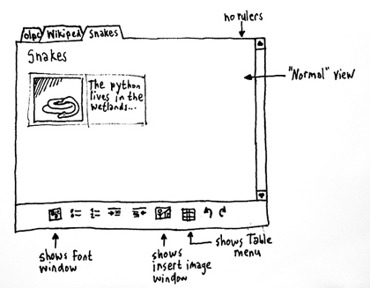
¡Haciendo un prototipo!
Un prototipo es un modelo (representación, demostración o simulación) fácilmente ampliable y modificable de un sistema planificado, probablemente incluyendo su interfaz y su funcionalidad de entradas y salidas.

Slide 31
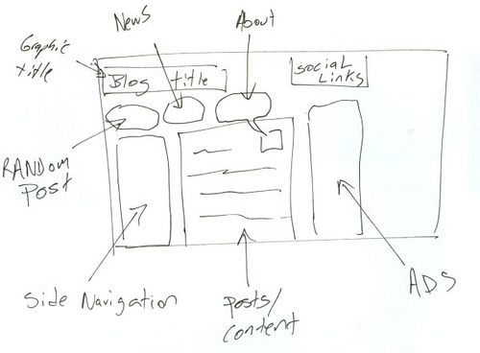
Prototipos en papel
Tiene las características básicas del producto
Sirven para comunicar la idea general y testear el concepto
Permiten descubrir problemas de operación de alto nivel
Ponen el foco en el uso vs. el diseño
Permiten hacer cambios rápidamente

Slide 32
¿Cuándo se prototipa?
Antes de comenzar...
...para mostrar el concepto a la directiva.
Comenzando...
...para reunir los requerimientos iniciales de usuario
Después de empezar...
...para validar la evolución de los requerimientos de usuario.
En las etapas intermedias...
...para validar las especificaciones del sistema
Entre las etapas intermedias y finales...
...para preparar a los usuarios o crear una demostración de marketing
En las etapas finales...
...para explorar soluciones a problemas de diseño o usabilidad específicos.

Slide 33
Tipos de prototipo
Baja Fidelidad vs. Alta Fidelidad
Baja Fidelidad: conjunto de dibujos (por ejemplo, una presentación de escenarios) que constituye una maqueta estática, de una interfaz de usuario para un sistema.
Alta Fidelidad: conjunto de pantallas que proporcionan un modelo dinámico, computarizado y operativo de un sistema.
Notes:
Enfatizar los distintos tipos de prototipos que se pueden crear, y tratar de revisar ventajas y desventajas de cada uno.

Slide 34
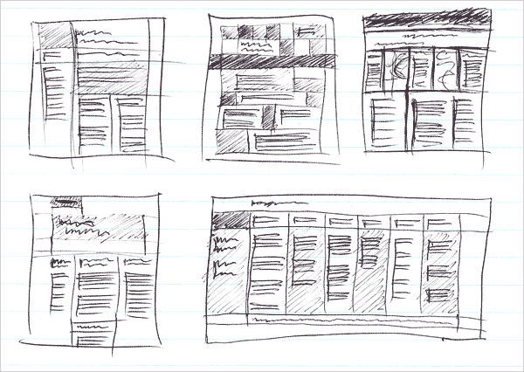
Sketching
Prototipo de baja fidelidad
Notes:
Puntos clave:
Uno de los medios más importantes a la hora de comunicar alguna idea, es a través de los gráficos o dibujos comúnmente llamados Sketch.
Sketches se producen en muchos ámbitos de comunicación. Son una especie de representación exterior creativa que sirve como una herramienta cognitiva para aumentar memoria y procesamiento de la información mediante el alivio de la mente de algunas de esas cargas.
La vinculación que tiene el sketch con el design thinking es muy fuerte, en el sentido en el que ayuda a expresar y a tener una aproximación hacia la resolución de problemas de una manera diferente.
todos los seres humanos somos unos “visual thinkers”, es decir reaccionamos ante expresiones gráficas. De esta manera este la estrategia de bocetar se estructura bajo este pensamiento y a través del “visual thinking”, buscamos la ruta para llegar a la resolución del problema de una manera más clara.

Slide 35
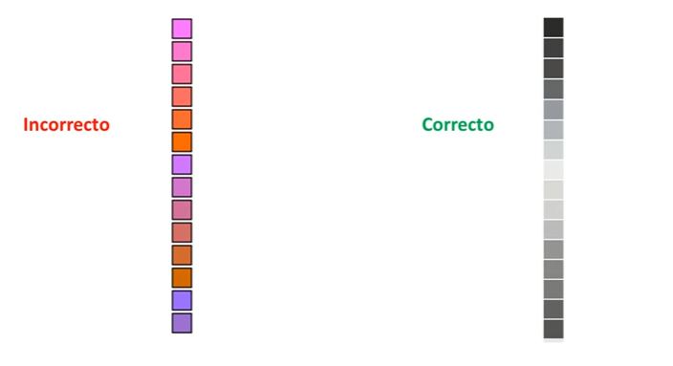
No usar colores en baja fidelidad

Slide 36
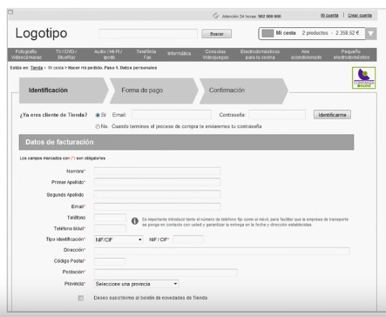
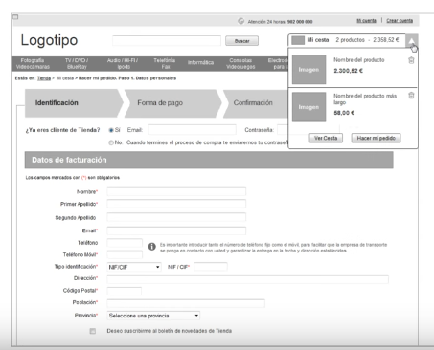
Prototipos funcionales, maquetas o mockups
Prototipos de alta fidelidad: proceso interactivo de una o varias tareas
Normalmente en HTML
Simulan el funcionamiento en detalle

Slide 37
☞Actividad/Práctica
Meta: Generar un Sketch
Tiempo: 30 minutos
Pasos
Organízate con un compañero para hacer tu trabajo en parejas.
Utiliza la herramienta https://www.draw.io/
2. Diseña el prototipo de una aplicación que te gustaría desarrollar
⟲ Preguntas de reflexión
¿Cómo puedo conectar mi actividad con las mentalidades y comportamientos del curso?
Notes:
Tiempo sugerido: (30 minutos)
Materiales necesarios para la actividad/práctica: Computadora con Internet
Preguntas de reflexión y respuestas ideales:
¿Cómo puedo conectar mi actividad con las mentalidades y comportamientos del curso?
Conexión a las mentalidades y los comportamientos: Comportamiento – Orientación al detalle: Para este tema va a ser indispensable la orientación al detalle, pues será la primera vez que nos enfrentemos a un diseño de front-end, y es la orientación al detalle lo que puede hacer la diferencia entre terminar algo con mayor calidad.
Mentalidad - Orientación a futuro: Para este tema la orientación a futuro es fundamental, pues este es un tema muy importante para dar presentación a los desarrollos back-end del curso.

Slide 38
HTML5 - (2 horas)
3
Notes:
Tiempo sugerido: (2 horas)
Puntos clave:
Componentes de la tecnología Java
Qué es y cómo funciona la máquina virtual de Java
Las distribuciones de Java
Preguntas de reflexión y respuestas ideales:
Qué necesitaremos hacer?
Cuál es nuestro entorno? Porqué es especial?
Qué herramientas necesitaremos?
Respuestas ideales: No hay una respuesta ideal. Quizá de lo que todos imaginen se puede ir construyendo una lluvia de ideas de elementos que sí pertenezcan a la estructura del lenguaje
Conexión a las mentalidades y los comportamientos: Comportamiento – Orientación al detalle: Para este tema va a ser indispensable la orientación al detalle, pues será la primera vez que nos enfrentemos a una construcción de front-end, y es la orientación al detalle lo que puede hacer la diferencia entre terminar algo con mayor calidad.
Mentalidad - Orientación a futuro: Para este tema la orientación a futuro es fundamental, pues este es un tema muy importante para dar presentación a los desarrollos back-end del curso.

Slide 39





Herramientas Front
Navegador web: Chrome, Firefox
Editor:
Sublime (http://www.sublimetext.com)
Visual Code (https://code.visualstudio.com)
Web Server: http://miniweb.sourceforge.net/
Notes:
Puntos clave:
Que los alumnos mencionen todas las herramientas que conozcan que crean estar asociadas con la construcción de desarrollos Front-end

Slide 40
Qué es HTML5
HTML5 es la nueva versión del lenguaje HTML que se usa para estructurar páginas web, con características nuevas y modificaciones.
HTML5 conduce a una fusión entre JavaScript como lenguaje de programación, HTML como modelo semántico y CSS3 (que es la evolución del css) como el lenguaje de estilos, que se dedica a dar un mejor aspecto a nuestros proyectos.

Slide 41
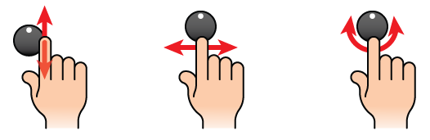
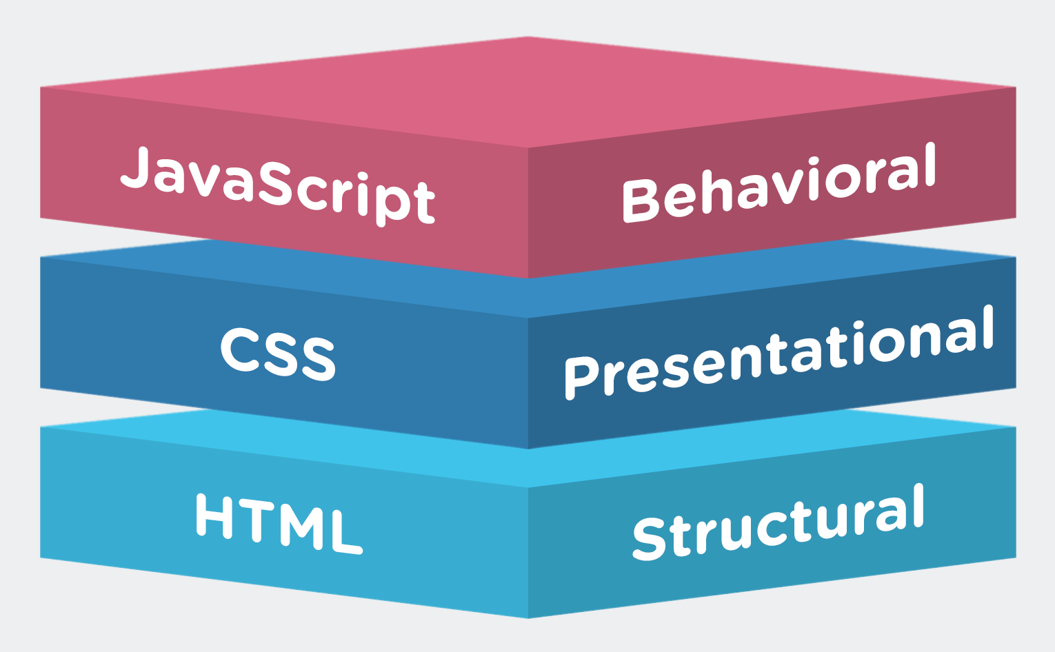
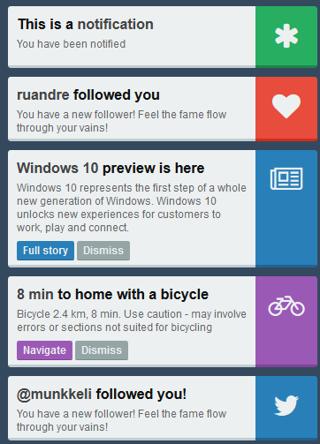
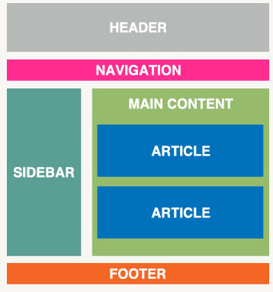
Lenguajes en una página web
Notes:
Puntos clave:
Lenguaje HTML
Desde el surgimiento de internet se han publicado sitios web gracias al lenguaje HTML. Es un lenguaje estático para el desarrollo de sitios web (acrónimo en inglés de HyperText Markup Language, en español Lenguaje de Marcas Hipertextuales). Desarrollado por el World Wide Web Consortium (W3C). Los archivos pueden tener las extensiones (htm, html).
Lenguaje Javascript
Este es un lenguaje interpretado, no requiere compilación. Fue creado por Brendan Eich en la empresa Netscape Communications. Utilizado principalmente en páginas web. Es similar a Java, aunque no es un lenguaje orientado a objetos, el mismo no dispone de herencias. La mayoría de los navegadores en sus últimas versiones interpretan código Javascript.
CSS
Es una hojas de Estilo en Cascada (Cascading Style Sheets), es un mecanismo simple que describe cómo se va a mostrar un documento en la pantalla, o cómo se va a imprimir, o incluso cómo va a ser pronunciada la información presente en ese documento a través de un dispositivo de lectura

Slide 42
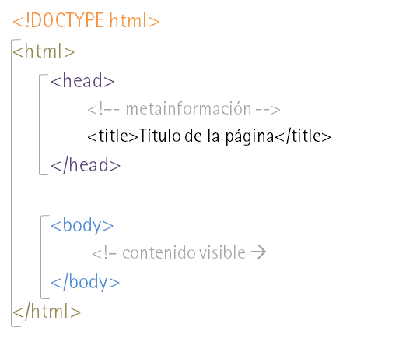
Estructura HTML básica
Indica al navegador que esta es una página HTML5
Indica al navegador que es un documento HTML
La cebecera del document. Puede incluir el título, scripts, styles, meta información…
NO es visible por el usuario
El cuerpo del document. Contiene texto, enlaces, imágenes, tablas, listas, etc.

Slide 43
Sintaxis HTML5 - Etiquetas
La sintaxis de HTML se basa en etiquetas
https://developer.mozilla.org/es/docs/HTML/HTML5/HTML5_lista_elementos
Nombre de atributo
Los atributos tienen valores que se les da con el “=“
id=“miId"
<div class=“miclase“ id=“miId">Este es el cuerpo de la etiqueta</div>
Cuerpo de la etiqueta
Puede ser texto o contener otras etiquetas
Nombre de la etiqueta: div
Las etiquetas se abren y se cierran:
Pueden ser autocerradas:
Pueden tener atributos
class=“miclase“ id=“miId"
<div></div>
<div>
este es un texto <span>importante</span>
a leer
</div>
<br />

Slide 44
Sintaxis HTML5
Elementos HTML5
<p>...</p>
<header>...</header>
<section>...</section>
<footer>...</footer>
<div>...</div>
Cuerpo de elemento
<div> aquí va el cuerpo </div>
<div> <p>aquí va el cuerpo</p> </div>
Atributo de un elemento
<div class="example">...</div>
<input name=“email“ value=“e@e.es” />
DOCTYPE
<!DOCTYPE html>
Encoding/codificación
<meta charset="UTF-8">
<script>
<script>…</script>
<script src="scriptfile.js"></script>
<link>
<link rel="stylesheet" href="stylefile.css">
Comentario
<!–- cuerpo del comentario -->

Slide 45
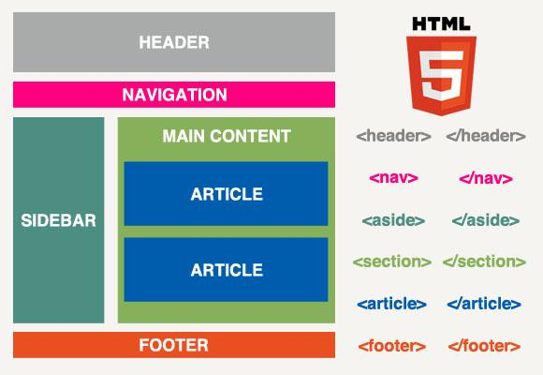
Estructura HTML5 – parte visible (dentro del body)

Slide 46
Ejemplo de página HTML5
<!DOCTYPE html>
<html>
<head>
<meta charset="utf-8">
<title>...</title>
</head>
<body>
<header>...</header>
<nav>...</nav>
<article>
<section>
...
</section>
</article>
<aside>...</aside>
<figure>...</figure>
<footer>...</footer>
</body>
</html>

Slide 47
☞Actividad/Práctica
Meta: Familiarizándose con la sintaxis del lenguaje
Tiempo: 30 minutos
Pasos
1. Accede al sitio https://www.w3schools.com/tags/
2. Busca el significado de las siguientes etiquetas
<body> <section> <nav> <article> <aside>
<h1>,<h2>,<h3>,<h4>,<h5>,<h6>
<header> <footer>
<p> <hr> <ol> <ul> <li> <div> <img>
<a> <em> <strong> <small> <i> <b> <u> <span> <br>
⟲ Preguntas de reflexión
¿Cómo puedo recordar fácilmente para qué sirve cada una de las etiquetas?
Notes:
Tiempo sugerido: (30 minutos)
Materiales necesarios para la actividad/práctica: Computadora con Internet
Preguntas de reflexión y respuestas ideales:
¿Cómo puedo recordar fácilmente para qué sirve cada una de las etiquetas? Existen hojas que consolidan el significado y uso de cada una que puedes imprimir o acceder desde un sitio (lo que te resulte más práctico) para que al momento de estar creando tus diseños puedas consultarlas fácilmente.
Conexión a las mentalidades y los comportamientos: Comportamiento – Orientación al detalle: Para este tema va a ser indispensable la orientación al detalle, pues será la primera vez que nos enfrentemos a una construcción de front-end, y es la orientación al detalle lo que puede hacer la diferencia entre terminar algo con mayor calidad.
Mentalidad - Orientación a futuro: Para este tema la orientación a futuro es fundamental, pues este es un tema muy importante para dar presentación a los desarrollos back-end del curso.

Slide 48
Etiquetas estructurales y semánticas
Son aquellas que sirven para crear el armazón de una página Web
Hasta ahora, la arquitectura de las páginas se basaba principalmente en elementos <table> y <div>.
No ofrecían ninguna indicación acerca del contenido
Ni pistas que pudieran ayudar a los buscadores en su labor de indexación “inteligente” de las páginas.
Tampoco aportan información acerca de cualquier tipo de relación semántica entre dichos elementos
Aparte de esta circunstancia, en las webs de hoy existe mucha información específica, que tiene en sí un significado común (fechas, comentarios, entradas, calendarios, etc.).

Slide 49
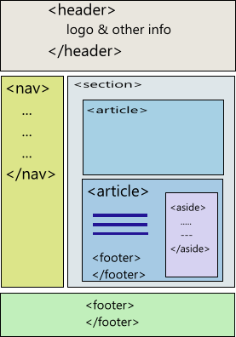
Etiquetas estructurales y semánticas
Este problema, puede ser minimizado en parte gracias a las nuevas etiquetas section, article, aside, header, footer, nav y figure

Slide 50
<header>
Encabezamiento
Presentación del contenido de un artículo o una sección
Puede incluir un mecanismo de navegación, el título y el autor o responsable de la sección/artículo, etc.

Slide 51
<section>
Representa un documento genérico, una división lógica de contenidos o una sección de una aplicación.
Puede usarse junto a las etiquetas h1, h2, h3, h4, h5, y h6 para indicar la estructura de un documento.
Su propósito es agrupar contenido que está relacionado por temática, fecha, autor u otro criterio adecuado.
Ejemplos:
Capítulos
Las diferentes solapas de un control Tab
El número de secciones numeradas de una tesis
En una Web común: Introducción, Noticias y Contacto

Slide 52
<article>
Esta etiqueta presentaría unidades de contenido absolutamente independientes del resto.
Pueden formar parte de una sección, o pueden contener varias secciones
Al tratarse de unidades independientes, se las podría trasladar en su integridad a otra página
O a otra zona de la misma página
Sin pérdida de coherencia…

Slide 53
<aside>
Da soporte al contenido “paralelo” que tantas veces vemos en artículos de revistas, diarios y otras publicaciones.
No está directamente relacionado con el texto
Pero complementa al tema que se explica de forma que resulta una ayuda complementaria en la interpretación del texto.

Slide 54
<footer>
Es un pie de página
Información complementaria al texto al que sirve de pie.
Puede contener enlaces, complementarios, fecha de publicación, autor(es), y cualquier otra información relacionada que sea de relevancia.
Tanto esta como <header>, se entiende que complementan a cualquier elemento HTML y no solamente a los citados aquí.
Por otra parte no existe ningún inconveniente para que un elemento tenga varias etiquetas <footer>, si resulta adecuado.

Slide 55
<nav>
Representa un fragmento de una página que enlaza con otras páginas del mismo sitio o blog
Una sección con enlaces de navegación internos.
Los enlaces típicos de referencias en un artículo, o los que indican páginas complementarias (Condiciones legales, Copyright, Política de privacidad etc.), no son candidatos a aparecer en esta etiqueta
Un elemento <footer> sería suficiente y más apropiado.
Debe aplicarse solo a los elementos que son parte del bloque de navegación principal.

Slide 56
Pasos para generar una página HTML
Generar el sketch
Identificar los bloques y codificarlos
Primero horizontales y luego verticales
Identificar los subloques dentro de los bloques en 2 y codificarlos
Repetir 3 hasta que se completen los detalles

Slide 57
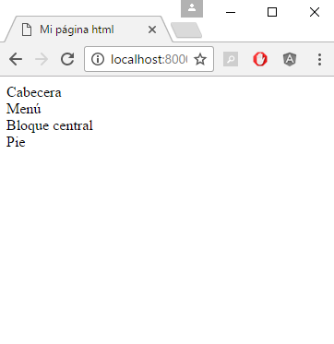
Identificar los bloques y codificarlos
<!DOCTYPE html>
<html lang="en">
<head>
<meta charset="UTF-8">
<title>Mi página html</title>
</head>
<body>
<header>Cabecera</header>
<nav>Menú</nav>
<section>Bloque central</section>
<footer>Pie</footer>
</body>
</html>

Slide 58
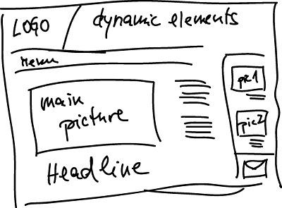
Identificar los subloques dentro de los bloques y codificarlos

Slide 59
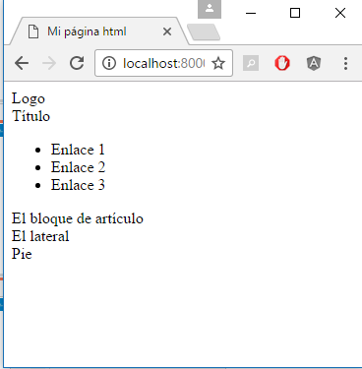
Identificar los sub-bloques dentro de los bloques y codificarlos
<!DOCTYPE html>
<html lang="en">
<head>
<meta charset="UTF-8">
<title>Mi página html</title>
</head>
<body>
<header>
<div>Logo</div>
<div>Título</div>
</header>
<nav>
<ul>
<li>Enlace 1</li>
<li>Enlace 2</li>
<li>Enlace 3</li>
</ul>
</nav>
<section>
<article>El bloque de artículo</article>
<aside>El lateral</aside>
</section>
<footer>Pie</footer>
</body>
</html>

Slide 60
Repetir 3 hasta que se completen los detalles

Slide 61
☞Actividad/Práctica
Meta: Generando un ejemplo desde un prototipo
Tiempo: 30 minutos
Pasos
1. Revisa el prototipo incluido en la siguiente diapositiva
2. Incluye el código mostrado en el ejemplo
3. Añade comentarios a tu código
⟲ Preguntas de reflexión
¿Qué tan fácil podría haber construido el código del prototipo sin ayuda?
Notes:
Tiempo sugerido: (30 minutos)
Materiales necesarios para la actividad/práctica: Computadora con Internet
Preguntas de reflexión y respuestas ideales:
¿Qué tan fácil podría haber construido el código del prototipo sin ayuda?
Conexión a las mentalidades y los comportamientos: Comportamiento – Orientación al detalle: Para este tema va a ser indispensable la orientación al detalle, pues será la primera vez que nos enfrentemos a una construcción de front-end, y es la orientación al detalle lo que puede hacer la diferencia entre terminar algo con mayor calidad.
Mentalidad - Orientación a futuro: Para este tema la orientación a futuro es fundamental, pues este es un tema muy importante para dar presentación a los desarrollos back-end del curso.

Slide 62
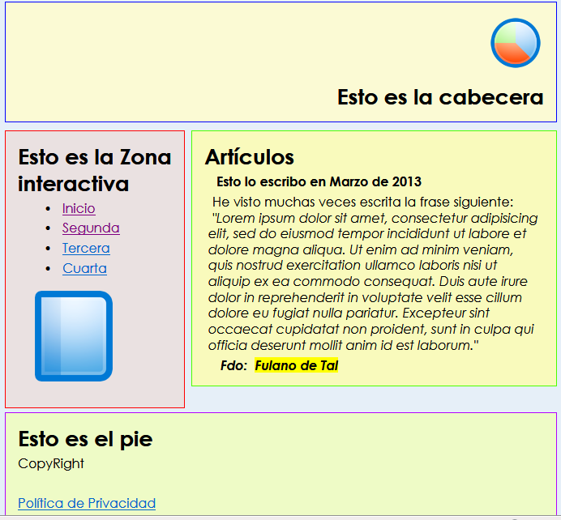
DEMO: Prototipo de un blog

Slide 63
Código
<!doctype html>
<html>
<head>
<title>Prototipo de un blog</title>
</head>
<body>
<!-- Estructura de documentos (énfasis distinto sobre
el mismo tipo de elemento -->
<header>
<h1>El Ave fénix: noticias de desarrollo</h1>
<p>
<a href="Noticias.html">Noticias</a>
- <a href="Blog.html">Blog</a>
- <a href="Miscelanea.html">Forums</a>
</p>
<p>
Última modificación:
<time>Verano 2013</time>
</p>

Slide 64
Código (cont)
<nav>
<h1>Navegación (elemento h1 más pequeño)</h1>
<ul>
<li><a href="Articulos.html">Índice de artículos</a></li>
<li><a href="Hoy.html">Noticias por temas</a></li>
<li><a href="Tips&Tricks.html">Sugerencias del lector</a></li>
</ul>
</nav>
</header>
<article>
<p>Reservado para el contenido del artículo</p>
</article>

Slide 65
Código (cont. II)
<footer>
<p>Copyright © 2011 - www.ElAveFenix.net</p>
<p>
<a href="AcercaDe.html">About</a>
- <a href="Politicas.html">Privacy Policy</a>
- <a href="Contacto.html">Contact Us</a>
</p>
</footer>
</body>
</html>

Slide 66
<figure>
El orden es relevante en el modo de presentación, como era de esperar.
Existe un alternativa a <figcaption> que se considera obsoleta: <legend>
Ambas etiquetas establecen lo que debe ser una unidad de contenido.
Todos los aspectos de presentación son relegados a su formato mediante CSS
El uso de <figcaption> favorece la semántica, permitiendo la creación de descripciones más complejas vinculadas con el contenido en sí
Puede utilizarse para agrupar conjuntos visuales
3 imágenes que muestren 3 vistas de un mismo edificio, con sus descripciones correspondientes
Un vídeo con dos capturas adicionales señalando los puntos a remarcar

Slide 67
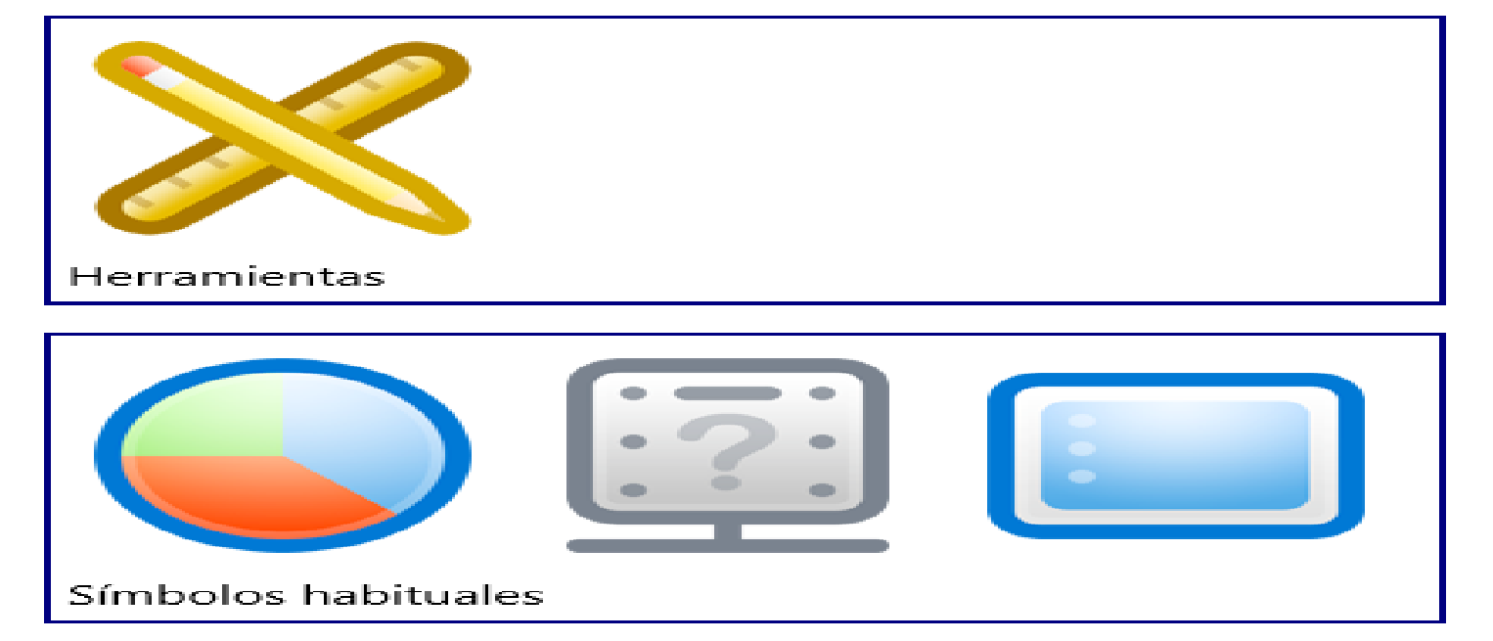
<figure>
El siguiente código agrupa 3 tipos de gráficos similares, relacionándolas mediante un elemento <figcaption>:
<figure>
<img src="Graficos/Chart.png" />
<img src="Graficos/Connect.png" />
<img src="Graficos/Desktop.png" />
<figcaption>Símbolos habituales</figcaption>
</figure>

Slide 68
La oferta multimedia: <video>, <audio>, <source> y <track>
Hacen innecesaria la presencia de “plug-ins”, del tipo de Flash y Silverlight
Está siendo utilizado en las aplicaciones más que en elementos individuales de una página
Problema:
Los códec y los formatos soportados
Microsoft y Apple, soportan el formato estándar H.264 (de extensiones MP4, etc.)
Google ha creado su propio códec (VP8) y su propio formato (WebM, o WebMedia)
OGG/Theora, un formato abierto de audio/video que ya existía con anterioridad
Notes:
Enfatizar los problemas de incompatibilidad existentes y cómo se han ido estandarizando para evitar este tipo de inconveniencias.

Slide 69
Utilización de las etiquetas <video> y <audio>
Se complementan con los elementos <source> y <track>
El origen del elemento multimedia puede ir en más de un formato
<article>
<p>Reserved for the page's content</p>
<figure>
<video src="big_buck_bunny.mp4" controls></video>
<legend>Video de código abierto disponible en la red.</legend>
</figure>
</article>

Slide 70
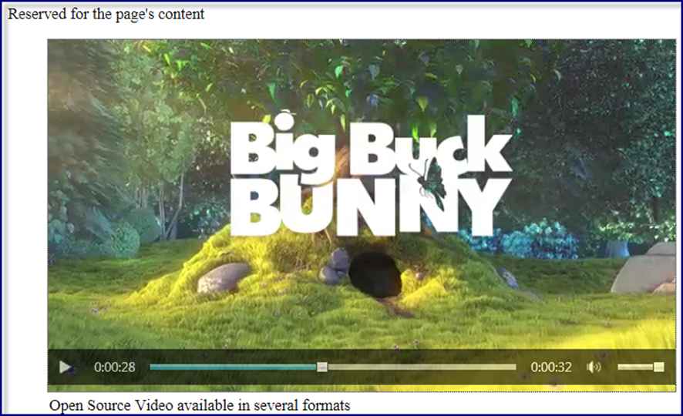
Utilización de las etiquetas <video> y <audio>
En este caso, el formato es H.264 (MPEG4), y la salida que presentamos es en el navegador IE9

Slide 71
<source>
La etiqueta <source> puede utilizarse para indicar más de un medio en formatos distintos
El navegador del usuario utilizará el primero que considere compatible.
Si queremos que nuestro vídeo sea interpretado en un futuro por los 3 navegadores principales, deberíamos convertir el código anterior al siguiente:

Slide 72
Ejemplo básico de uso
<article>
<p>Reserved for the page's content</p>
<figure>
<video controls autoplay>
<!-- MP4 must be first for iPad! -->
<!-- IE/iOS video -->
<source src="big_buck_bunny.MP4" type="video/mp4"/>
<!-- Firefox 6 / Opera / Chrome10+ -->
<source src="big_buck_bunny.ogv" type="video/ogg" />
<!-- Chrome 12+ WebM format -->
<source src="big_buck_bunny.webm" type="video/webm"/>
</video>
<legend>Open Source Video available in several formats</legend>
</figure>
</article>

Slide 73
<audio>
La etiqueta <audio> funciona prácticamente igual que <video>
Dispone de los mismos atributos
Definiciones complementarias: <source> y <track>
Todo lo dicho sobre el funcionamiento de <video> vale para <audio>

Slide 74
☞Actividad/Práctica
Meta: Añadiendo multimedia
Tiempo: 30 minutos
Pasos
1. Utiliza tu código y prototipo anterior
2. Añade elementos multimedia a los mismos
3. Añade comentarios a tu código
⟲ Preguntas de reflexión
¿Qué tan relevante es el uso de elementos multimedia en tus desarrollos web?
Notes:
Tiempo sugerido: (30 minutos)
Materiales necesarios para la actividad/práctica: Computadora con Internet
Preguntas de reflexión y respuestas ideales:
¿Qué tan relevante es el uso de elementos multimedia en tus desarrollos web?
Conexión a las mentalidades y los comportamientos: Comportamiento – Orientación al detalle: Para este tema va a ser indispensable la orientación al detalle, pues será la primera vez que nos enfrentemos a una construcción de front-end, y es la orientación al detalle lo que puede hacer la diferencia entre terminar algo con mayor calidad.
Mentalidad - Orientación a futuro: Para este tema la orientación a futuro es fundamental, pues este es un tema muy importante para dar presentación a los desarrollos back-end del curso.

Slide 75
Formularios (HTML5 Forms)
Un formulario web dentro de una página web permite al usuario introducir datos los cuales son enviados a un servidor para ser procesados.
Los formularios web se parecen a los formularios de papel porque los internautas llenan dichos formularios usando casillas de selección, botones de opción, o campos de texto.
Por ejemplo, los formularios web pueden ser usados para introducir datos de envío o datos de una tarjeta de crédito con el objetivo de solicitar un producto o bien ser utilizada para solicitar datos (p. ej., al buscar en un motor de búsqueda).

Slide 76
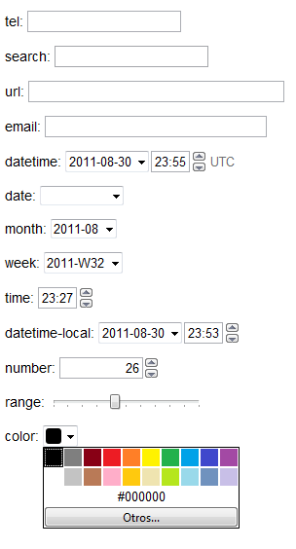
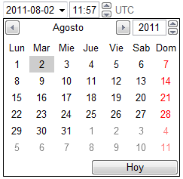
Ejemplo
<p>tel: <input type="tel" /></p>
<p>search: <input type="search" /></p>
<p>url: <input type="url" /></p>
<p>email: <input type="email" /></p>
<p>datetime: <input type="datetime" /></p>
<p>date: <input type="date" /></p>
<p>month: <input type="month" /></p>
<p>week: <input type="week" /></p>
<p>time: <input type="time" /></p>
<p>datetime-local: <input type="datetime-local" /></p>
<p>number: <input type="number" /></p>
<p>range: <input type="range" /></p>
<p>color: <input type="color" /></p>

Slide 77
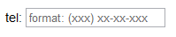
placeholder
Muestran un texto al usuario indicándole qué es lo que se espera que introduzca en el mecanismo de entrada correspondiente
Se implementa como un atributo al que se asigna la cadena a mostrar y es común a todos los valores del atributo type donde tiene sentido: tel, search, url, email
Si el usuario pulsa dentro de la caja de texto, el texto apagado desaparece
<input type="tel" placeholder="format: (xxx) xx-xx-xxx" />

Slide 78
autofocus
Decidir desde el HTML cuál de los controles de un formulario debe tomar el foco cuando se carga la página
<input name="first" />
<input name="second" autofocus />
<input type="submit" value="Send" />

Slide 79
<input> y el API HTML Forms
Es una de las etiquetas que cuentan con mayor número de posibilidades.
Los valores posibles para el atributo value de input y sus significados, son los siguientes:
Tipo input | Para
tel | teléfono
search | texto a buscar
url | dirección de Internet
email | dirección de correo
datetime | fecha y hora
date | fecha
month | mes
week | semana
time | hora
datetime-local | fecha/hora en formato local
number | número
range | rango de valores
color | color

Slide 80
autocomplete
Posibilidad de que el navegador “recuerde” una entrada de datos de uso habitual
La implementan la mayoría de los navegadores y es ahora parte del estándar
Su sintaxis permiten la asignación de dos valores (on/off), activándola o no
<input type="text" id="SSNumber" autocomplete="off"/>

Slide 81
contenteditable
Permitir al lector o usuario la edición de un elemento de la página
El usuario podría cambiar tanto el contenido como la etiqueta.
Un valor enumerado, cuyos valores pueden ser la cadena vacía, true y false
Los dos primeros se corresponden con el estado true.
false genera un estado false. Existe un tercer estado, inherit, que se establece si el contenedor es editable
Puede funcionar en conjunción con el antiguo atributo designMode, a nivel de página
Los cambios se almacenarían con Local o Session Storage

Slide 82
spellcheck
Indica si, para un elemento dado, debiera de comprobarse su sintaxis utilizando un diccionario disponible
Dato booleano, y por tanto sus únicos valores asignables son true y false
Afecta a 3 tipos de elementos:
<input> de tipo text
elementos <textarea>
El texto de cualquier elemento marcado como editable
La sintaxis sería algo como lo siguiente:
<input type="text" id="txtEditable1" spellcheck="true"/>

Slide 83
El elemento <datalist>, <option> e <input>
El elemento <datalist> no tiene definida ningún tipo de presentación, pero cuando se utiliza conjuntamente con otro control, puede presentar un cuadro combinado (ComboBox)
Se complementa con elementos <option> para indicar cada uno de los posibles valores de la selección
Por tanto, aunque se trata de elementos, su uso se supedita a la existencia de otros elementos que hagan referencia a ellos en un atributo de enlace
La etiqueta <option> permite definir un dato a mostrar y otro para almacenar, una vez hecha la selección

Slide 84
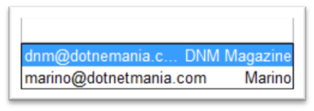
El elemento <datalist> e <input>
<datalist id="contacts">
<option value="dnm@dotnemania.com" label=" DNM Magazine">
<option value="marino@dotnetmania.com" label=" Marino">
</datalist>
<input type="email" id="emailDNM" list="contacts">

Slide 85
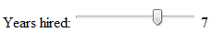
Atributos de control
Otros valores de atributos pueden servir para mantener los valores de entrada bajo control
Por ejemplo el caso del tipo de input range, que permite usar los atributos max, min, step y value
El tipo de valor asignado al atributo type establece también la presencia/ausencia de otros atributos adicionales
El type number permite asimismo indica el valor mínimo y máximo (min, max)
En los input de texto, maxlength y minlength (longitud máxima y mínima)
<label>Years hired: </label>
<input type="range" max="10" min="0" value="5" />
<label>Años de contrato:</label>
<input type="number" max="10" min="0" value="5" />

Slide 86
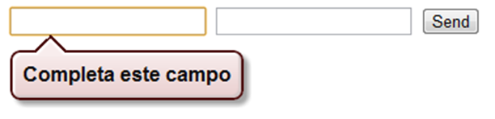
Validación de formularios
Los navegadores modernos toman en cuenta el tipo de input y los atributos de control para establecer la validez de un campo y del formulario en su globalidad.
required: presupone que en los navegadores en los que esté implementado, no permitirá el envío de la información de un formulario al servidor si el campo requerido no está rellenado
En Chrome y FireFox, presenta una etiqueta flotante (tooltip)
Si indicamos un tipo concreto, como email, el navegador evaluará el formato de entrada para que se ajuste a un email
<input type=“text" name=“nombre" required />
<input type=“email" name=“mail" required />

Slide 87
☞Actividad/Práctica
Meta: Creando un formulario
Tiempo: 1 hora
Pasos
Crea el siguiente formulario (siguiente diapositiva)
Extra: El número de teléfono debe validarse contra un patrón del tipo 2 números (opcionales) + 8 números
Extra 2: Darle estilo al placeholder (google)
Debe enviarse a la página resultado.html
Mostrar un mensaje con el resultado
⟲ Preguntas de reflexión
¿Qué tan fácil me resultó la creación de mi formulario?
Notes:
Tiempo sugerido: (1 hora)
Materiales necesarios para la actividad/práctica: Computadora con Internet
Preguntas de reflexión y respuestas ideales:
¿Qué tan fácil me resultó la creación de mi formulario?
Conexión a las mentalidades y los comportamientos: Comportamiento – Orientación al detalle: Para este tema va a ser indispensable la orientación al detalle, pues será la primera vez que nos enfrentemos a una construcción de front-end, y es la orientación al detalle lo que puede hacer la diferencia entre terminar algo con mayor calidad.
Mentalidad - Orientación a futuro: Para este tema la orientación a futuro es fundamental, pues este es un tema muy importante para dar presentación a los desarrollos back-end del curso.

Slide 88
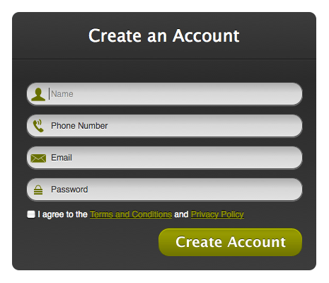
Pongámoslo en práctica

Slide 89
CSS3 - (2 horas)
4
Notes:
Tiempo sugerido: (2 horas)
Puntos clave:
Qué es CSS
Porqué se requirió separar “el estilo” de las páginas en un componente aparte
Qué ventajas se tiene de tener una hoja de estilos
En qué facilita esto el mantenimiento de los sitios web
Preguntas de reflexión y respuestas ideales:
En términos de modularidad, ¿Crees que el estilo de una página web debe ser un componente independiente? ¿Porqué?
Respuestas ideales: No hay una respuesta ideal. Quizá de lo que todos imaginen se puede ir construyendo una lluvia de ideas de elementos que sí pertenezcan a la lo que define una hoja de estilos CSS
Conexión a las mentalidades y los comportamientos: Comportamiento – Orientación al detalle: Para este tema va a ser indispensable la orientación al detalle, pues será la primera vez que nos enfrentemos a una construcción de front-end, y es la orientación al detalle lo que puede hacer la diferencia entre terminar algo con mayor calidad.
Mentalidad - Orientación a futuro: Para este tema la orientación a futuro es fundamental, pues este es un tema muy importante para dar presentación a los desarrollos back-end del curso.

Slide 90
¿Qué es CSS?
Reciben el nombre de hojas de estilo en cascada o CSS (siglas en inglés de cascading style sheets) las indicaciones de estilo escritas es un lenguaje usado para definir la presentación de un documento estructurado escrito en HTML5.
Sintaxis
El "destino" (a quién se aplica una regla) se establece mediante un selector.
Una indicación de estilo recibe el nombre de regla de estilo. Todas las reglas van entre {llaves} y terminan en “;”.
El World Wide Web Consortium (W3C) es el encargado de formular la especificación de las hojas de estilo que servirán de estándar para los agentes de usuario o navegadores
http://www.w3.org/Style/CSS/current-work
Selector: indica que el estilo se aplicará a todos los tags <p>
p {color: red;}
Regla de estilo: indica el color de texto rojo.

Slide 91
Ventajas de usar CSS 3
Flexibilidad
Principio de la separación de responsabilidades
Los cambios en paletas de diseño, tipos de letras, tipo de formato, la imagen corporativa, etc.
Programación
Soporte del DOM y algunos de los nuevos atributos
API que permite la creación, modificación, reasignación y manipulación dinámicas de los elementos CSS vinculados a cualquier elemento.
Accesibilidad
Posibilidad de acceder y modificar el paquete de nuevos atributos del conjunto WAI-ARIA desde CSS
Permite crear páginas con distintos grados de accesibilidad
Selección dinámica de la hoja de estilo que más se ajuste al nivel requerido por el lector.

Slide 92
Ventajas de usar CSS 3
Personalización
Combinar las posibilidades de la gestión de cookies y establecer modificaciones iniciales
Aspecto individualizado en función de preferencias de usuario.
Consistencia entre sitios
Una hoja de estilo podemos reutilizarla.
Diseños auto-contenidos, en pequeñas unidades bien probadas.
Economía del ancho de banda
Reducir muchísimo la verbosidad para expresar los mismos requisitos con etiquetas HTML.
Lenguaje declarativo y referencial
Totalmente soportado por Visual Studio 2010 y nuevas versiones

Slide 93
Aplicando CSS
Inline
En la página
Se recomienda no usar estas opciones, ya que acoplan el HTML con el estilo gráfico
<p style="color: red">text</p>
<!DOCTYPE html>
<html>
<head>
<title>CSS Example</title>
<style>
p {color: red;}
a {color: blue;}
</style>
...
Notes:
Puntos clave:
CSS puede quedar embebido en la estructura de la página, aunque esta no es para nada su intención real.

Slide 94
Aplicar CSS Externo (preferido)
Se lleva el css a un archivo externo.
Este se referencia desde el HTML
archivo style.css
<!DOCTYPE html>
<html>
<head>
<title>CSS Example</title>
<link rel="stylesheet" href="style.css">
...
p {
color: red;
}
a {
color: blue;
}
Notes:
Puntos clave:
Conviene más utilizar el CSS de forma externa como un archivo independiente, esto facilita el mantenimiento y administración del sitio.

Slide 95
Selectores, propiedades y valores
Los selectores son nombres asignados a los estilos en las hojas de estilo. De momento etiquetas HTML,
por ejemplo p, div, header....
Para cada selector hay "propiedades" entre llaves, que toman la forma de palabras como
color, font-weight or background-color.
Se da un valor a cada propiedad después de dos puntos (NO un signo "igual"). Los punto y coma “;” se utilizan para separar las propiedades.
body {
font-size: 14px;
color: navy;
}

Slide 96
Tamaños y porcentajes
Hay unidades generales para los valores usados en CSS para expresar dimensiones como tamaño, ancho, alto.
px (como en font-size: 12px) es la unidad de píxeles.
em (como en font-size: 2em) es la unidad para el tamaño calculado en función del tamaño base de fuente. Así por ejemplo "2em“, indica dos veces el tamaño de fuente actual.
pt (como font-size: 12pt) es la unidad para puntos, para medidas típicamente en medios impresos.
% (Como en width: 80%) es la unidad de porcentajes relativos al ancho o alto de la página o del elemento padre.

Slide 97
Colores
CSS tiene 16.777.216 colores a tu disposición.
Pueden tomar la forma de un nombre, un valor RGB (rojo / verde / azul) o un código hexadecimal.
Por ejemplo, para indicar rojo, se puede usar:
red
rgb(255,0,0)
rgb(100%,0%,0%)
rgba(255,0,0,0)
#ff0000
#f00
Los colores se pueden aplicar usando color y background-color.
h1 {
color: #ffc;
background-color: #009;
}

Slide 98
Texto
Puedes cambiar el tamaño y la forma del texto en una página web con un rango de propiedades.
font-family: familia de fuentes como Times New Roman, Arial, or Verdana. → font-family: "Times New Roman"
font-size: Tamaño de fuente
font-weight: El grado de negrita de una fuente → font-weight: bold
Valores: bold,normal, bolder, lighter, 100, 200, 300, 400 (same as normal), 500, 600, 700 (same as bold), 800 or 900.
font-style: itálica o no → font-style: italic; font-style: normal.
text-decoration: subrayado debajo, encima o atravesado → text-decoration: underline
text-transform: Cambia el tamaño (mayúsculas o minúsculas) del texto → text-transform: capitalize

Slide 99
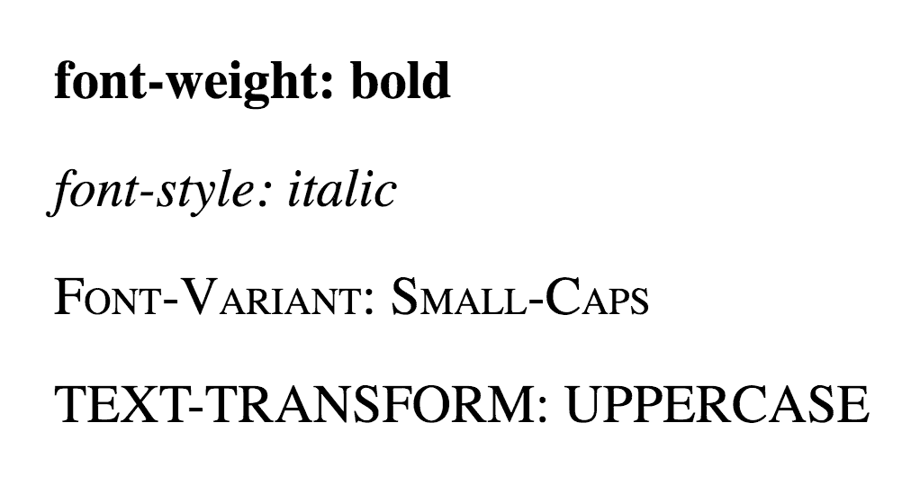
Texto Ejemplo
Todo junto se puede ver así:
body {
font-family: arial, helvetica, sans-serif;
font-size: 14px;
}
h1 {font-size: 2em;}
h2 {font-size: 1.5em;}
a {text-decoration: none;}
strong {
font-style: italic;
text-transform: uppercase;
}

Slide 100
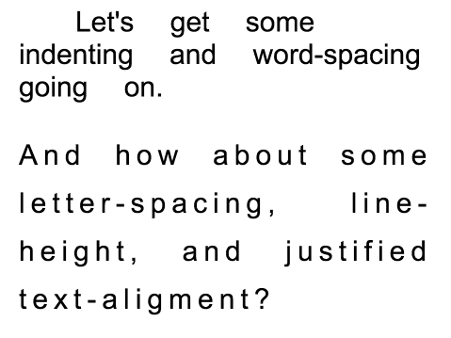
Espaciado de texto
letter-spacing: espaciado entre letras
word-spacing: espaciado entre palabras
line-height: Alto de línea
text-align: Alineado a izquierda, derecha, centro
text-indent: Indentado de la primera línea de un párrafo
p {
letter-spacing: 0.5em;
word-spacing: 2em;
line-height: 1.5;
text-align: center;
}

Slide 101
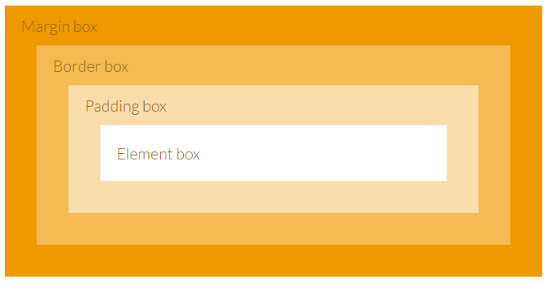
El modelo de caja
El modelo de caja funciona así: en el medio tienes el área de contenido (digamos una imagen), rodeándolo tienes el padding, rodeándolo tienes el borde y el entorno tienes el margen.
Se puede representar visualmente así:
No necesitas usar todos los atributos, pero este modelo funciona para todos los elementos de la página.

Slide 102
Margen y padding
Margen y padding son las propiedades más comúnmente usadas para espaciar los elementos de una página.
Un margen es el espacio fuera de un elemento, mientras que el padding es el espacio dentro de algo.
h2 {
font-size: 1.5em;
background-color: #ccc;
margin: 20px;
padding: 40px;
}

Slide 103
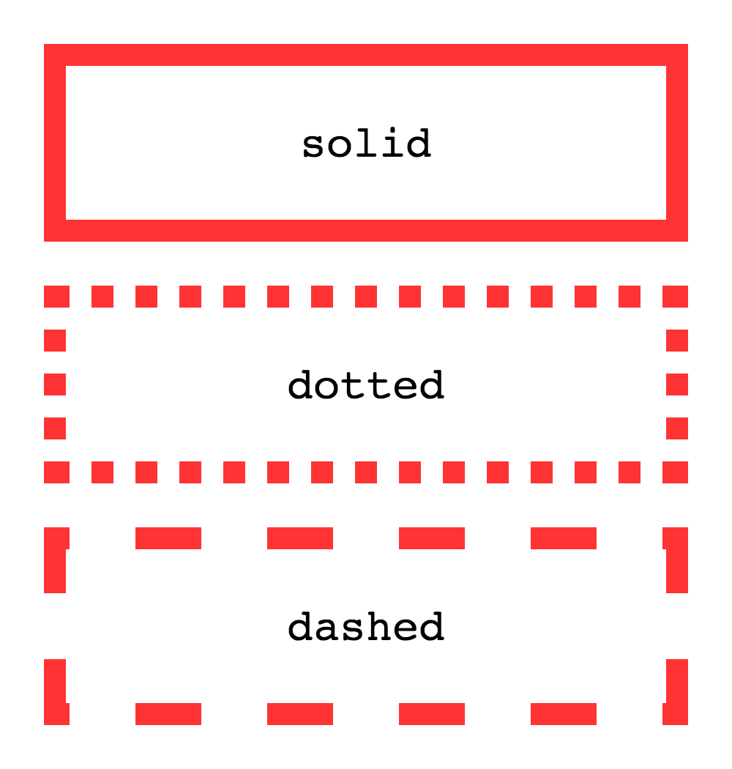
Bordes
Genera un borde alrededor de un elemento
border-style: Estilo de borde
solid, dotted, dashed, double, groove, ridge, inset and outset
border-width: ancho de borde. Existen propiedades específicas para cada lado:
border-top-width, border-right-width, border-bottom-width and border-left-width
border-color: el color de borde
La version resumida sería
border: ancho estilo color → border: 2px dashed #ccc;
h2 {
border-style: dashed;
border-width: 3px;
border-left-width: 10px;
border-right-width: 10px;
border-color: red;
}

Slide 104
☞Actividad/Práctica
Meta: Aplicando estilos a una página web
Tiempo: 1 hora
Pasos
Genera el HTML y CSS para la siguiente página
http://www.webstepbook.com/supplements/labsection/lab1-aboutme/images/aboutme.png
Imagen en la siguiente diapositiva
⟲ Preguntas de reflexión
¿Qué tan fácil me resultó la vinculación de mi hoja de estilos?
Notes:
Tiempo sugerido: (1 hora)
Materiales necesarios para la actividad/práctica: Computadora con Internet
Preguntas de reflexión y respuestas ideales:
¿Qué tan fácil me resultó la vinculación de mi hoja de estilos?
Conexión a las mentalidades y los comportamientos: Comportamiento – Orientación al detalle: Para este tema va a ser indispensable la orientación al detalle, pues será la primera vez que nos enfrentemos a una construcción de front-end, y es la orientación al detalle lo que puede hacer la diferencia entre terminar algo con mayor calidad.
Mentalidad - Orientación a futuro: Para este tema la orientación a futuro es fundamental, pues este es un tema muy importante para dar presentación a los desarrollos back-end del curso.

Slide 105
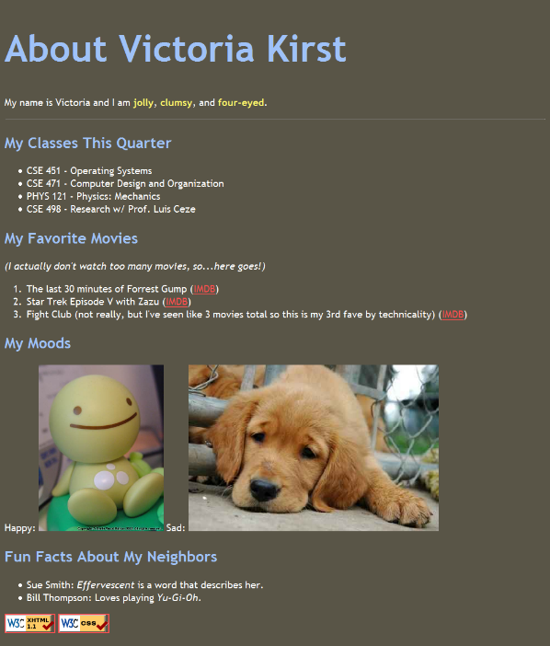
Pongámoslo en práctica

Slide 106
Selectores de clase y por identificador
Se pueden definir selectores propios en forma de selectores de clase e ID.
Tiene el beneficio de poder presentar el mismo elemento HTML de manera diferente dependiendo de su clase o ID.
Usaremos un ID para identificar un elemento concreto, y una clase se para identificar elementos con las mismas características.
<div id="top">
<h1>Chocolate curry</h1>
<p class="intro">This is my recipe for making curry purely with chocolate</p>
<p class="intro">Mmm mm mmmmm</p>
</div>
#top {
background-color: #ccc;
padding: 20px
}
.intro {
color: red;
font-weight: bold;
}

Slide 107
Selectores de clase y por identificador
Se puede definir selectores que apliquen a clases de un tipo de elemento concreto
Se indican mediante el punto “.”
tag.una_clase {reglas} → selecciona todas las etiquetas con atributo class = una_clase
Por ejemplo:
Puede ser general
.una_clase {reglas} → seleccciona cualquier elemento con atributo class = una_clase
Por ejemplo:
p.intro {…} /*todos los <p> de clase intro*/
div.subrayado {…} /*todos los <div> de clase subrayado*/
p.intro {…} /*todos los <p>,<div>,<section>… de clase intro*/

Slide 108
Agrupamiento
Puede dar las mismas propiedades a una serie de selectores sin tener que repetirlos, mediante una coma “,”
h2, .thisOtherClass, .yetAnotherClass {
color: red;
}

Slide 109
Anidamiento
Si el CSS está bien estructurado, no debería ser necesario usar muchos selectores de clase o ID. Esto se debe a que puede especificar propiedades para selectores dentro de otros selectores.
#top {
background-color: #ccc;
padding: 1em
}
#top h1 {
color: #ff0;
}
#top p {
color: red;
font-weight: bold;
}

Slide 110
Imágenes de fondo
Son una manera potente de agregar una presentación detallada a una página.
El código anterior fusiona estas propiedades:
background-color
background-image, ubicación de la propia imagen.
background-repeat, cómo se repite la imagen:
repeat, efecto “tile” en todo el background,
repeat-y, repetir verticalmente,
repeat-x repetir horizontalmente
no-repeat no se repite.
background-position, que puede ser top, center, bottom, left, right, un tamaño, un porcentage, o combinaciones como top right.
background-size, el tamaño de la imagen: auto, tamaño, %, contain, cover, ancho alto
body {
background: white url(http://www.htmldog.com/images/bg.gif) no-repeat top right;
}
div{
url("bg.jpg") 20% 0% / contain repeat-y fixed content-box padding-box #fff
}

Slide 111
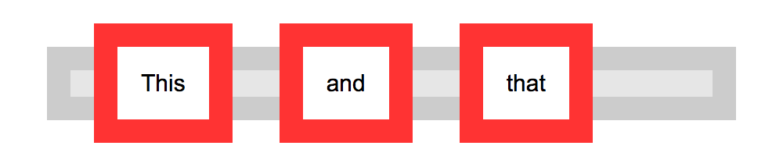
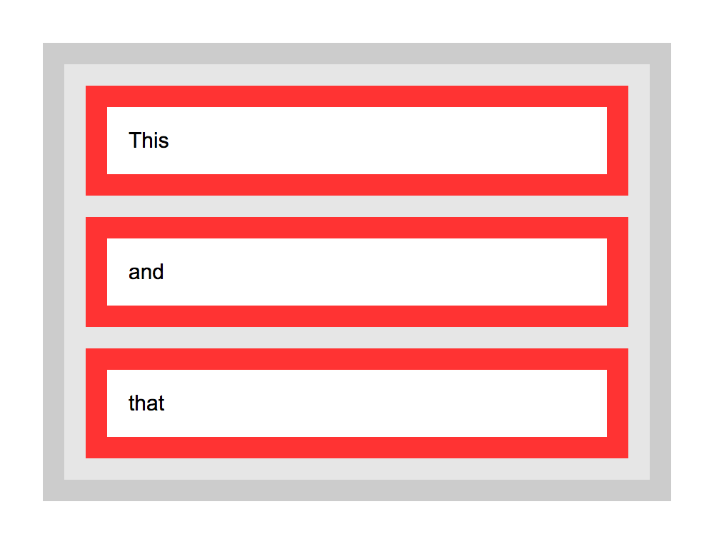
Display
Indica cómo se mostrará un bloque
Inline: caja en linea → li { display: inline }
block: caja independiente → #navigation a {display: block;}
inline-block: Mantendrá un cuadro en línea pero prestará mayor flexibilidad de formato a los bloques; por ejemplo, permitiendo margen a la derecha e izquierda de la caja.
none: no muestra el bloque

Slide 112
Posicionamiento (position)
La propiedad de posición se utiliza para definir si un bloque es absoluto, relativo, estático o fijo:
static es el valor predeterminado y representa un cuadro en el orden normal de las cosas, tal y como aparecen en el HTML.
relative es muy similar a static, pero la caja puede ser desplazada desde su posición original con las propiedades superior, derecha, inferior e izquierda.
absolute saca una caja del flujo normal del HTML y lo posiciona de manera absoluta. El bloque se puede colocar en cualquier parte de la página usando la parte superior, derecha, inferior e izquierda.
fixed se comporta como absolute, pero posicionará absolutamente una caja en referencia a la ventana del navegador en lugar de la página web, por lo que los bloques fijos deben permanecer exactamente donde están en la pantalla, incluso cuando la página se desplaza.

Slide 113
Ejemplo Posicionamiento
<div id="navigation">
<ul>
<li><a href="this.html">This</a></li>
<li><a href="that.html">That</a></li>
<li><a href="theOther.html">The Other</a></li>
</ul>
</div>
<div id="content">
<h1>Ra ra banjo banjo</h1>
<p>Welcome to the Ra ra banjo banjo page. Ra ra banjo banjo. Ra ra banjo banjo. Ra ra banjo banjo.</p>
<p>(Ra ra banjo banjo)</p>
</div>
#navigation {
position: absolute;
top: 0;
left: 0;
width: 200px;
}
#content {
margin-left: 200px;
}

Slide 114
Flotamiento (float)
Al flotar una caja, la desplazará a la derecha o a la izquierda de una línea, con el contenido alrededor de ella.
Normalmente, se utiliza el float para desplazar partes más pequeñas dentro de una página, como posicionar un enlace de navegación a la derecha de un contenedor, pero también puede utilizarse con partes más grandes, como columnas de navegación.
static es el valor predeterminado y representa un cuadro en el orden normal, tal y como aparece en el HTML.
#navigation {
float: left;
width: 200px;
}

Slide 115
Fuentes personalizadas
Para embeber una fuente haremos uso de la directiva @font-face
Luego usaremos la fuente con font-family
@font-face {
font-family: “Nombre de fuente";
src: url(nombre_fuente.woff);
}
p {
font-family: “Nombre de fuente", arial, sans-serif;
}

Slide 116
Bordes redondeados y sombras
Bordes redondeados
Sombras:
box-shadow: horizontal-offset vertical-offset blur-radius spread-distance color
.caja_rond {
border-radius: 20px;
}
.caja_rond2{
border-radius: 6px 12px 18px 24px;
}
div {
box-shadow: 5px 5px 3px 1px #999
}

Slide 117
☞Actividad/Práctica
Meta: Aplicando estilos a una página web
Tiempo: 1 hora
Pasos
Genera el HTML y CSS para la siguiente página
https://sdz-upload.s3.amazonaws.com/prod/upload/final_page.png
Imagen en la siguiente diapositiva
⟲ Preguntas de reflexión
¿Qué tan fácil me resultó la vinculación de mi hoja de estilos?
Notes:
Tiempo sugerido: (1 hora)
Materiales necesarios para la actividad/práctica: Computadora con Internet
Preguntas de reflexión y respuestas ideales:
¿Qué tan fácil me resultó la vinculación de mi hoja de estilos?
Conexión a las mentalidades y los comportamientos: Comportamiento – Orientación al detalle: Para este tema va a ser indispensable la orientación al detalle, pues será la primera vez que nos enfrentemos a una construcción de front-end, y es la orientación al detalle lo que puede hacer la diferencia entre terminar algo con mayor calidad.
Mentalidad - Orientación a futuro: Para este tema la orientación a futuro es fundamental, pues este es un tema muy importante para dar presentación a los desarrollos back-end del curso.

Slide 118
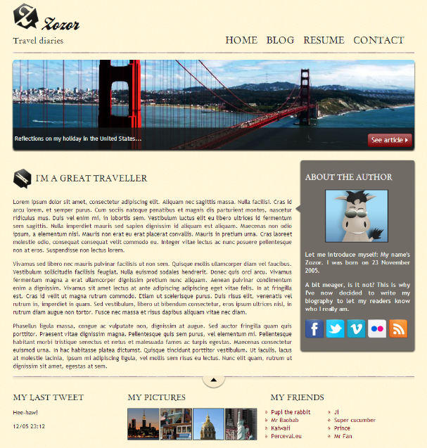
Pongámoslo en práctica

Slide 119
Bootstrap y los diseños responsive - (2 horas)
5
Notes:
Tiempo sugerido: (2 horas)
Puntos clave:
Ethan Marcotte utilizo el termino Responsive Web Design en su artículo publicado en «A List Apart». En él, describe la teoría y la práctica de diseño de páginas web sensibles. (25 Mayo 2010)
Tres elementos claves.
Una cuadrícula flexible (http://www.alistapart.com/articles/fluidgrids/)
Responsive Media (imágenes, video, etc.) (http://www.alistapart.com/articles/fluid-images/)
Media queries (http://www.w3.org/TR/css3-mediaqueries/)
Preguntas de reflexión y respuestas ideales:
¿Qué problemas representa el hecho de que una página no pueda ser visualizada correctamente entre dispositivos?
Respuestas ideales: No hay una respuesta ideal. Quizá de lo que todos imaginen se puede ir construyendo una lluvia de ideas de elementos que definan las ventajas de un sitio responsive.
Conexión a las mentalidades y los comportamientos: Comportamiento – Orientación al detalle: Para este tema va a ser indispensable la orientación al detalle, pues será la primera vez que nos enfrentemos a una construcción de front-end, y es la orientación al detalle lo que puede hacer la diferencia entre terminar algo con mayor calidad.
Mentalidad - Orientación a futuro: Para este tema la orientación a futuro es fundamental, pues este es un tema muy importante para dar presentación a los desarrollos back-end del curso.

Slide 120
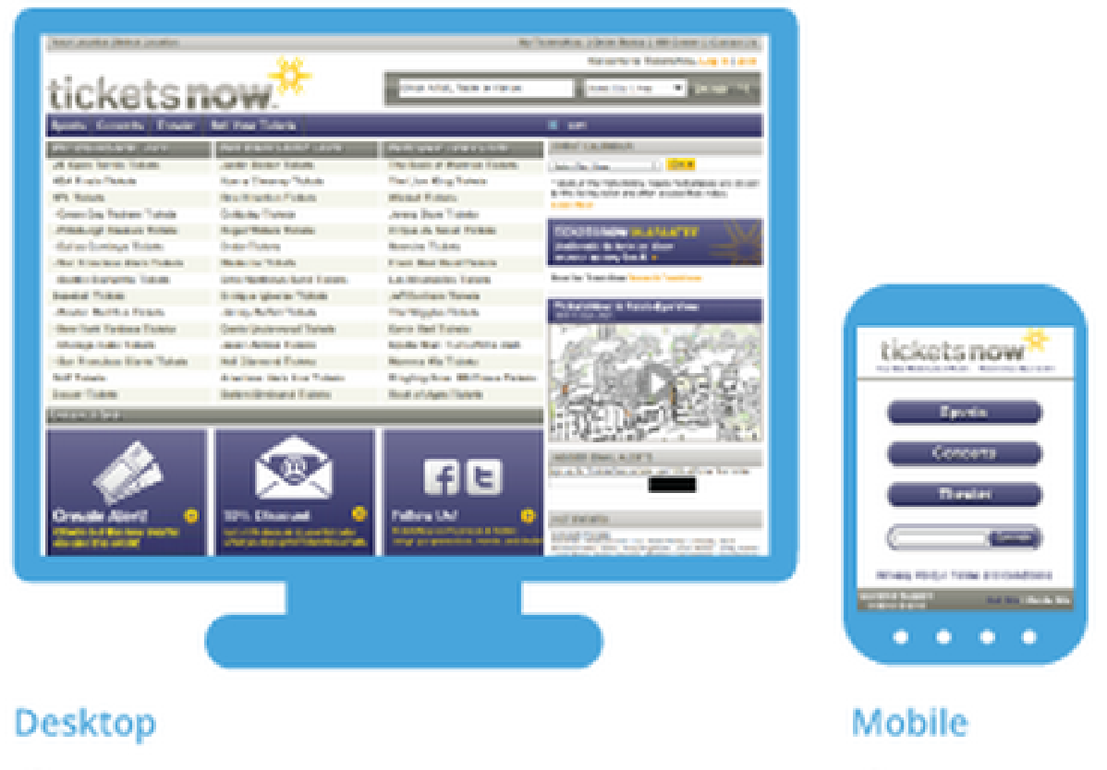
El enfoque tradicional
Se construyen dos sitios web. El principal, más uno especial para móviles.
El navegador del cliente lo redirigirá automáticamente al mejor sitio para su dispositivo.

Slide 121
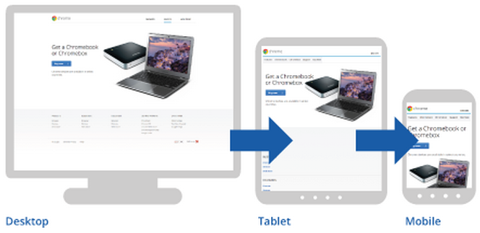
Diseño "Responsive"
Un SOLO sitio web. El sitio web, en forma automática se ajusta a la pantalla de salida ("viewport") del usuario en diversas formas.

Slide 122
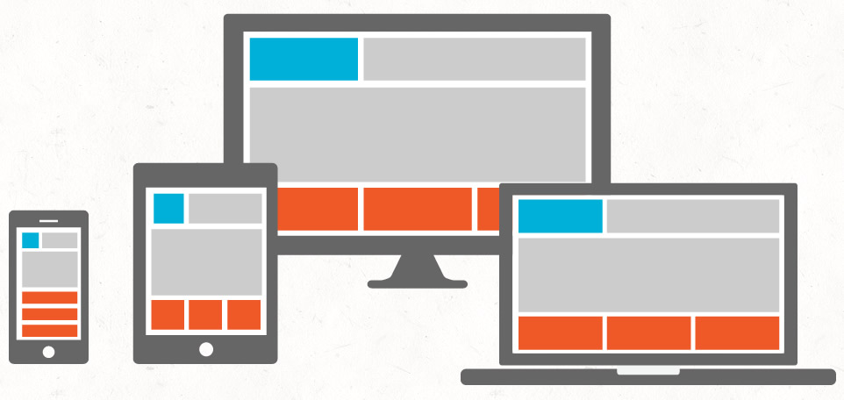
Notes:
Puntos clave:
Considera que una página web cambia su proporción de acuerdo al dispositivo desde el cuál es accedida.

Slide 123
Beneficios de Responsive Web Design
Reducción de costos.
Eficiencia en la actualización.
Mejora la usabilidad y conversión.
Impacto en el visitante.
Notes:
Puntos clave:
Reducción de costos. Se reducen los costos ya que hasta hoy se debe hacer un portal para la Web y otro para dispositivos móviles. Esto origina mayores costos de creación y mantenimiento de la información.
Eficiencia en la actualización. El sitio solo se debe actualizar una vez y se ve reflejada en todas las plataformas. Cuando tenemos los portales independientes para Web y Mobile se debe realizar la actualización dos veces lo que crea la necesidad de mayor cantidad de recursos y posibilidad de error.
Mejora la usabilidad y conversión. Esta tecnología aporta a la usabilidad y la conversión. Se han hecho estudios que demuestran que cuando se aprovecha toda la pantalla del visitante aumenta la conversión.
Impacto en el visitante. Esta tecnología por ser nueva genera impacto en las personas que la vean en acción, lo que permitirá asociar a la marca con creatividad e innovación.

Slide 124
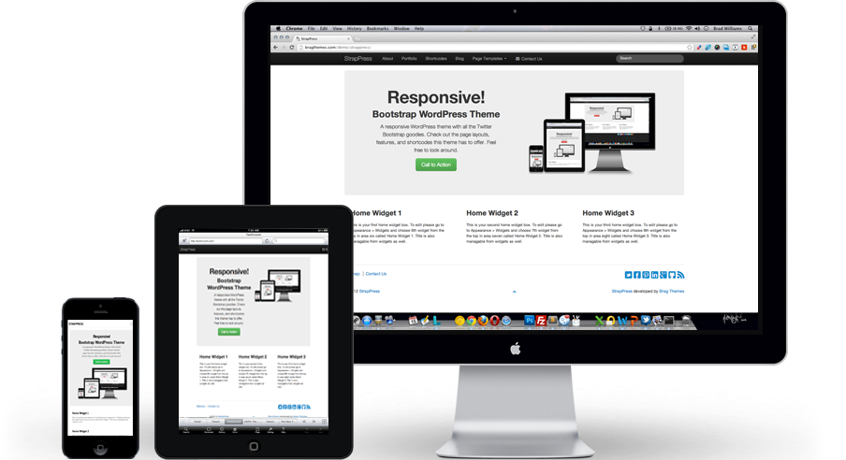
Bootstrap
Bootstrap utiliza el enfoque mobile first: Se crea primero el web site para los dispositivos móviles y después se mejora y enriquece para dispositivos grandes.
Bootstrap es un framework HTML, CSS y JavaScript para crear sitios web responsive.
Bootstrap proporciona clases CSS responsive, componentes CSS y componentes JavaScript.

Slide 125
Implantaciones y configuración
Podemos ver algunos modelos de aplicaciones/sitios Web implantados en la página http://wrapbootstrap.com
La documentación oficial se encuentra en: http://getbootstrap.com/getting-started/
Versión en español: http://www.oneskyapp.com/es/docs/bootstrap
Conjunto de demos en: http://getbootstrap.com/components
Editor “online” que genera código para Bootstrap: http://twitter.github.io/typeahead.js/
Temas predeterminados, podemos encontrar varios temas "extra" en la dirección: http://bootswatch.com/

Slide 126
Estructura del Grid de Layout de 12 Columnas
Bootstrap proporciona un gris de 12 columnas. Se divide el ancho del dispositivo en 12 columnas.
Un número especificado con la clase indica que el elemento que tiene esa clase tomará el número definido de espacios de columna del total de 12.
Notes:
Puntos clave:
Por Ejemplo: Si definimos una clase '.col-sm-6' en el elemento <div> esto significa que este elemento <div> tomará el espacio de 6 columnas de la columna 12 total en dispositivos pequeños, medianos y grandes y completará 12 Columna en dispositivos extra pequeños.

Slide 127
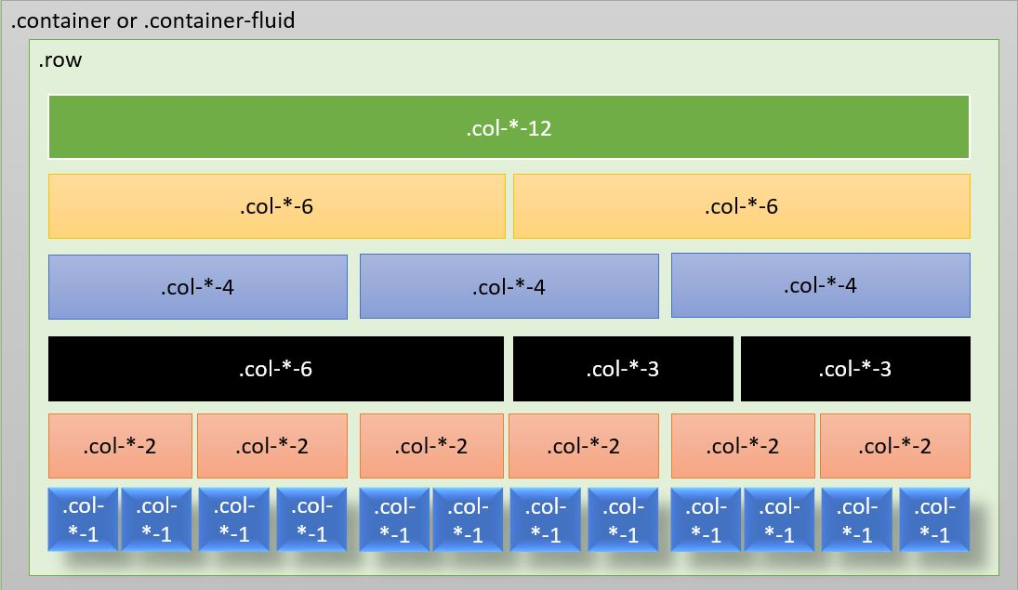
Estructura de un layout Bootstrap

Slide 128
Personalizando Bootstrap
Se pueden usar temas ya creados https://startbootstrap.com/
Crear un tema propio https://pikock.github.io/bootstrap-magic/app/ o http://www.lavishbootstrap.com/ ; y descargar el css
Crear un archivo css que sobreescriba los estilos de bootstrap
Los css personalizados se deben incluir después del css base de bootstrap

Slide 129
☞Actividad/Práctica
Meta: Crear un sitio responsivo
Tiempo: 1 hora
Pasos
Elegir y personalizar un tema creado de: https://startbootstrap.com/
⟲ Preguntas de reflexión
¿Qué tan fácil me resultó utilizar una plantilla responsiva ?
¿Qué tan fácil es personalizar una plantilla?
¿Qué te resulta más práctico? ¿Utilizar plantillas o hacer diseños propios?
Notes:
Tiempo sugerido: (1 hora)
Materiales necesarios para la actividad/práctica: Computadora con Internet
Preguntas de reflexión y respuestas ideales:
¿Qué tan fácil me resultó utilizar una plantilla responsiva ?
¿Qué tan fácil es personalizar una plantilla?
¿Qué te resulta más práctico? ¿Utilizar plantillas o hacer diseños propios?
Conexión a las mentalidades y los comportamientos: Comportamiento – Orientación al detalle: Para este tema va a ser indispensable la orientación al detalle, pues será la primera vez que nos enfrentemos a una construcción de front-end, y es la orientación al detalle lo que puede hacer la diferencia entre terminar algo con mayor calidad.
Mentalidad - Orientación a futuro: Para este tema la orientación a futuro es fundamental, pues este es un tema muy importante para dar presentación a los desarrollos back-end del curso.

Slide 130
JAVASCRIPT - (2 horas)
6
Notes:
Tiempo sugerido: (2 horas)
Puntos clave:
Qué es Javascript
Cómo está definida su sintaxis
La forma de utilizar Javascript
Preguntas de reflexión y respuestas ideales: Aquí se les puede pedir a los alumnos que busquen en Internet una definicion y uso para Javascript
Respuestas ideales: No hay una respuesta ideal. De lo que encuentren, se puede ir construyendo una lluvia de ideas de elementos que sí pertenezcan a la definición y estructura del lenguaje
Conexión a las mentalidades y los comportamientos: Comportamiento – Orientación al detalle: Para este tema va a ser indispensable la orientación al detalle, pues será la primera vez que nos enfrentemos a una construcción de front-end, y es la orientación al detalle lo que puede hacer la diferencia entre terminar algo con mayor calidad.
Mentalidad - Orientación a futuro: Para este tema la orientación a futuro es fundamental, pues este es un tema muy importante para dar presentación a los desarrollos back-end del curso.

Slide 131

¿Qué es JavaScript?
Javascript es un lenguaje de programación que permite a los desarrolladores crear acciones en sus páginas web.
Javascript es un lenguaje con muchas posibilidades
Usado para crear pequeños programas que luego son insertados en una página web
En programas más grandes, orientados a objetos mucho más complejos.
También podemos crear diferentes efectos e interactuar con nuestros usuarios.
Existen dos tipos de JavaScript
El que se ejecuta en el cliente, el Javascript propiamente dicho, técnicamente Navigator JavaScript.
El que se ejecuta en el servidor, es más reciente y se denomina LiveWire Javascript.

Slide 132
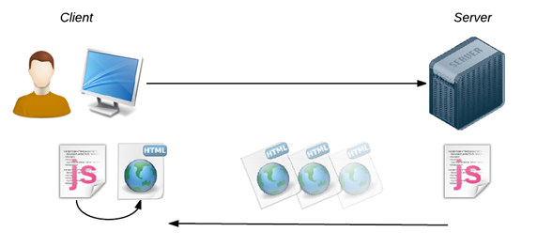
Esquema de funcionamiento de JavaScript
JavaScript es enviado por el servidor y se ejecuta en el navegador. Exactamente igual que el código HTML.
El navegador lee las referencias de javascript en la página HTML, lo interpreta y ejecuta
Actualmente existe de ejecutar javascript en el servidor usando Node.js

Slide 133
El navegador desde el punto de vista Javascript
Los navegadores poseen un motor de interpretación de Javascript
Un motor de JavaScript es un tipo de proceso (máquina virtual) que está diseñado específicamente para interpretar y ejecutar código JavaScript.
La razón por la que hay tantos motores diferentes es cada uno está diseñado para trabajar con un navegador web diferente, navegador sin interfaz gráfica (headless browser), o Node.js.
Ahora, el nivel de acuerdo es mucho más alto, gracias a los acuerdos sobre los estándares.
Existen librerías JavaScript que simulan comportamientos actuales en navegadores antiguos: Modernizr, etc.

Slide 134

Donde generar el Javascript
En cualquier lugar dentro del <html>
Preferiblemente después del </body>
Embebido en las etiquetas <script></script>
Ejemplo:

Slide 135
Especificar un archivo de Script
Normalmente se separa el javascript del html en su propio archivo
El atributo SRC de la etiqueta <SCRIPT> es donde especifica el origen de un archivo de JavaScript.
Una vez introducido podemos usar las funciones del archivo como si las hubiéramos escrito en la página.
El archivo debe tener extensión .js
Estos archivos solo pueden contener JavaScript.
Se recomienda poner la referencia al final de tag body en el html.
<script src=“js/miarchivo.js”></script>

Slide 136
Ejemplo: reproduce este código
index.html
js/script.js
<!DOCTYPE html>
<html lang="en">
<head>
<meta charset="UTF-8">
<title>Document</title>
</head>
<body>
<h1>Título</h1>
<p>Esto es un texto</p>
</body>
<script src="js/script.js"></script>
</html>
var un_numero = 1;
var un_flotante = 1.5;
var otro_numero = '1';
var un_texto ='esto es un texto';
var esVerdad = true;

Slide 137
Visión general de la sintaxis
// dos contrabarras…. Comentario simple
var x; // declara una variable
x = 3 + y; // asigna un valor a la variable `x`
foo(x, y); // llama a la función `foo` con parámetros `x` e `y`
obj.bar(3); // llama al método `bar` del objecto `obj`
// Una declaración condicional
if (x === 0) { // Es `x` igual a cero?
x = 123;
}
// Define la función `baz` con parámetros `a` y `b`
function baz(a, b) {
return a + b;
}
https://developer.mozilla.org/es/docs/Web/JavaScript

Slide 138
Variables
Sirven para almacenar valores y poder así usarlos posteriormente en el código.
Se definen con la palabra reservada var, seguido del identificador (nombre) de la variable
El primer carácter de un identificador puede ser cualquier letra Unicode, un signo de dólar ($) o un guión bajo (_).
Los caracteres siguientes también pueden ser cualquier dígito Unicode.
JavaScript es sensible a mayúsculas y minúsculas: unVar no es lo mismo que UnaVar.
Las variables tienen un ámbito:
Global (fuera de una función) // por defecto en JS
Local (dentro de una función)
var arg0;
var _tmp;
var $elem;
var π;

Slide 139
Palabras reservadas
Las siguientes palabras son parte de la sintaxis de JS y no pueden usarse como nombre de variables
arguments | break | case | catch
class | const | continue | debugger
default | delete | do | else
enum | export | extends | false
finally | for | function | if
implements | import | in | instanceof
interface | let | new | null
package | private | protected | public
return | static | super | switch
this | throw | true | try
typeof | var | void | while

Slide 140
Valores que pueden almacenar las variables
Usaremos una variable siempre que queramos guardar un valor en memoria para después usarlo.
Los valores que pueden adquirir las variables pueden ser:
Numéricos
var x = 2; // tipo numérico
var y = 1.5; // tipo numérico (real)
Lógicos
var ok = true; // tipo booleano
Cadenas (String)
var a = "Hola"; // tipo String
var a = “Adiós"; // Asignación Dinámica
Nulos (null)
var a = null; // tipo Nulo
Sin definir
var a; // tipo indefinido (errores undefined y NaN)

Slide 141
Controlando los valores de variables
Para ver un valor de variable, usa el comando console.log()
Una vez escrito el código abre tu página html en el navegador
Accede al panel de desarrollador → console
La salida la podrás obsérvala en la consola
var un_texto = ‘Hola, cómo estás?’;
console.log(un_texto);
un_texto = ‘El texto ha camabiado’;
console.log(un_texto);
var un_numero = 1235;
console.log(un_numero);
un_numero = 346;
console.log(un_numero );

Slide 142

Arrays
Un array es un conjunto de datos ordenados por posiciones y todos asociados en una sola variable.
Los datos pueden ser de cualquier tipo de dato.
Podremos acceder a estos datos a través de su posición: 0…N
unArray[0], unArray[1],…, unArray[N]
Podemos conocer el tamaño de un array usando su propiedad length:
unArray.length
Imagen: Head First JavaScript Programming

Slide 143
Arrays: Ejemplos
var arrayRapido = [12,45,"array inicializado en su declaración"]
Var miArray=[];
miArray[0] = "Hola“;
miArray[1] = "a" ;
miArray[2] = "todos“;
var otroArray=[];
otroArray[0] = “un texto“;
otroArray[1] = 1275 ;
otroArray[1] = 0.78 ;
otroArray[2] = true;

Slide 144
Literales
Boolean // es el objeto boolean
true o false.
Coma flotante
3.14152…
3E12, .1E-3
Enteros
052 // 52 en base 8.
0x1A // 1A en base 16.
Objetos
Persona {nombre:"yo", apellidos:"mismo"} // aquí define un objeto Persona y inicializa sus atributos
Cadena
"hola"
"una línea \n otra línea"

Slide 145
Expresiones con variables
Asignación
x=7;
Evaluación
x = 3+4;

Slide 146
Operadores de asignación
x++; → x=x+1
x+=y; → x=x+y;
x *= y; → x=x*y;
x /= y; → x=x/y;
x%=y; → x=x%y; → módulo o resto de una división

Slide 147
Operadores de Comparación
Igual ( == )
No igual ( != )
Igual estricto ( === ) → verdadero si son iguales y del mismo tipo
No igual estricto ( !== ) → verdadero si no son iguales y/o del mismo tipo
Mayor ( > ).
Mayor o igual ( >= ).
Menor ( < ).
Menor o igual ( <= ).

Slide 148
Operadores aritméticos
Módulo ( % ).
Incremento ( ++ )
Decremento ( - - )
Negativo ( - )

Slide 149
Más operadores
var a = true, b=false;
console.log(a && b);
console.log(a || b);
console.log(!a);
console.log(!b);
Lógicos
and &&, or ||, not !
Cadena
Concatenación de textos: +, +=
Operadores especiales
Condicional: ? (expresión ternaria)
(evaluacíón)? <caso verdadero>:<caso false>;
a = isTrue? x : y ;
var un_texto = ‘hola’;
un_texto = un_texto + ‘como’;
un_texto = un_texto + ‘estás?’;
var valor = (a==b)? ‘iguales’ : ‘diferentes’ ;

Slide 150
Sentencias condicionales
if (condicion) else
switch
var x=2;
if (x==2){
alert (x);
}else{
alert (x+1);
}
var x=2;
switch (x){
case (1):
alert (“uno”);
break;
case (2):
alert (“dos”);
default:
alert (“otro”);
}

Slide 151
Sentencias iterativas
for
do while
while
break // sale de un bucle
continue // reinicia un bucle
for (i=0; i<10; i++) { … }
for (variable of iterable) { … }
for (variable in object) { ... }
do {
i++;
} while(i<10);
while (i<10) { … }
for (i=0; i<10; i++) { …
break;
}

Slide 152
☞Actividad/Práctica
Meta: Crear un programa con javascript
Tiempo: 1 hora
Pasos
Crea un array para almacenar el nombre de usuarios
Usando un bucle for, crea 1000 nombres e insértalos en el array usando su índice.
Genera los nombres usando el índice: Nombre_0, Nombre_1, Nombre_2, Nombre_3…
Recorre el array y muéstralo en consola usando console.log
⟲ Preguntas de reflexión
¿Qué tan fácil me resultó la creación de un primer programa utilizando esta nueva tecnología?
Notes:
Tiempo sugerido: (1 hora)
Materiales necesarios para la actividad/práctica: Computadora con Internet
Preguntas de reflexión y respuestas ideales:
¿Qué tan fácil me resultó la creación de un primer programa utilizando esta nueva tecnología?
Conexión a las mentalidades y los comportamientos: Comportamiento – Orientación al detalle: Para este tema va a ser indispensable la orientación al detalle, pues será la primera vez que nos enfrentemos a una construcción de front-end, y es la orientación al detalle lo que puede hacer la diferencia entre terminar algo con mayor calidad.
Mentalidad - Orientación a futuro: Para este tema la orientación a futuro es fundamental, pues este es un tema muy importante para dar presentación a los desarrollos back-end del curso.

Slide 153
Declaración de funciones
Una función es un conjunto de líneas de código que realizan una tarea específica y puede retornar un valor.
Las funciones pueden tomar parámetros que modifiquen su funcionamiento.
En javascript se declaran:
function nombreFuncion (parámetroA, parámetroB, …) {
código de la función…
return resultado;
}
Por ejemplo:
Las funciones devolverán un resultado a través de la orden return
Asimismo las funciones pueden no devolver resultados (void)
function suma(a,b) {
var c= a+b;
return c;
}

Slide 154
Llamada a funciones
Para ejecutar las funciones hay que invocarlas (llamarlas).
Para ello invocamos su nombre con los parámetros correspondientes:
var miNumero = suma (2,3); // miNumero equivaldrá a 5

Slide 155
☞Actividad/Práctica
Meta: Crear un programa con javascript y funciones
Tiempo: 1 hora
Pasos
Crear dos funciones:
Una para generar un array de N nombres de usuarios
Otra para mostrar todos los usuarios por consola
Crear otra función que ponga null a 1 de cada dos nombres de usuario
⟲ Preguntas de reflexión
¿Qué tan fácil me resultó la creación de un primer programa utilizando funciones?
Notes:
Tiempo sugerido: (1 hora)
Materiales necesarios para la actividad/práctica: Computadora con Internet
Preguntas de reflexión y respuestas ideales:
¿Qué tan fácil me resultó la creación de un primer programa utilizando funciones?
Conexión a las mentalidades y los comportamientos: Comportamiento – Orientación al detalle: Para este tema va a ser indispensable la orientación al detalle, pues será la primera vez que nos enfrentemos a una construcción de front-end, y es la orientación al detalle lo que puede hacer la diferencia entre terminar algo con mayor calidad.
Mentalidad - Orientación a futuro: Para este tema la orientación a futuro es fundamental, pues este es un tema muy importante para dar presentación a los desarrollos back-end del curso.

Slide 156
Arreglo de argumentos: arguments
Permite acceder a los parámetros de la función, sin declararlos.
Empiezan a contar a partir del cero.
El tamaño viene definido por arguments.length
Los parámetros son flexibles a la hora de ser llamados.
function suma() {//No declaramos argumentos
var i, res= 0;
for (i = 0; i < arguments.length; i++) {
res += arguments[i];
}
return res;
}
Llamamos a la función con 2 argumentos
var resultado = suma(5, 23);

Slide 157
Funciones predefinidas
eval // evalúa una expresión
isFinite // determina si el parámetro es finito
isNaN // determina si una variable es un número o no
Number y String // convierte una expresión a número o cadena respectivamente
escape y unescape // codifican y descodifican una cadena

Slide 158
☞Actividad/Práctica
Meta: Crear un programa con javascript y funciones
Tiempo: 1 hora
Pasos
Crea una función que concatene todos los textos que le pases como argumento.
Ejemplo: mifuncion(“hola”,”que”,”tal”)
Resultado: “hola que tal”
⟲ Preguntas de reflexión
¿Qué tan fácil me resultó la creación de un primer programa utilizando funciones?
¿Qué tanto puedo conectar este tema con la orientación a detalle y orientación a futuro?
Notes:
Tiempo sugerido: (1 hora)
Materiales necesarios para la actividad/práctica: Computadora con Internet
Preguntas de reflexión y respuestas ideales:
¿Qué tan fácil me resultó la creación de un primer programa utilizando funciones?
¿Qué tanto puedo conectar este tema con la orientación a detalle y orientación a futuro?
Conexión a las mentalidades y los comportamientos: Comportamiento – Orientación al detalle: Para este tema va a ser indispensable la orientación al detalle, pues será la primera vez que nos enfrentemos a una construcción de front-end, y es la orientación al detalle lo que puede hacer la diferencia entre terminar algo con mayor calidad.
Mentalidad - Orientación a futuro: Para este tema la orientación a futuro es fundamental, pues este es un tema muy importante para dar presentación a los desarrollos back-end del curso.

Slide 159
Errores en el código
Podríamos dividir los posibles errores que se pueden producir, en 3 categorías:
Errores de interpretación
Errores de ejecución (Runtime)
Errores no capturados

Slide 160
Gestión de errores
JavaScript sigue el paradigma de la división de tareas
por una parte se concentra el esfuerzo en realizar una determinada tarea sin mezclar con código de gestión de errores.
La gestión de errores, cuando se produce, se desplaza fuera de la lógica de negocio.
Para ello se usan las clausulas try / catch / finally
try {
// Lo que quiero que se ejecute
…
} catch(error: Error) {
// Si hay error haré
…
} finally {
// Lo que se ejecutará en cualquier caso
…
}

Slide 161

Errores y depuración
Los errores de ejecución, son aquellos que se producen al intentar ejecutar un script que es sintácticamente incorrecto.
Estos errores pueden detectarse, mientras se está desarrollando, si disponemos de un entorno de trabajo integrado, como Eclipse. Netbeans…

Slide 162

Depurando Javascript
El código puede contener errores de sintaxis o errores lógicos.
Muchos de estos errores son difíciles de diagnosticar.
Buscar errores en el código (y arreglarlos) se denomina depuración (debugging) de código.

Slide 163



Métodos de depuración
console.log()
Muestra valores JavaScript en la ventana del depurador
Puntos de interrupción
En la ventana del depurador (F12->sources -> click en línea), puede establecerse puntos de interrupción en el código.
En cada punto de interrupción, JavaScript dejará de ejecutarse y le permitirá examinar valores de JavaScript.
Después de examinar los valores,
puedes reanudar la ejecución del código (normalmente con el botón de play).
Orden debugger
La palabra clave debugger detiene la ejecución de JavaScript y llama (si está disponible) a la función de depuración.
Tiene el mismo efecto que establecer un punto de interrupción en el depurador.
a = 5;
b = 6;
c = a + b;
console.log(c);
a = 5;
b = 6;
debugger;
c = a + b;

Slide 164
☞Actividad/Práctica
Meta: Crear un programa con javascript y funciones
Tiempo: 1 hora
Pasos
Crea una función “Calculador” a la cual se le pasarán dos parámetros:
Un texto con números separados por “,”: 1,2,3,4,5….
La operación a realizar (+,-,*,/)
La función debe devolver como resultado la operación de todos los números y mostrarlo en consola.
Ten en cuenta los posibles errores y excepciones
Tip: puedes usar dos estrategias:
Reemplazar las “,” por la operación: cadena.replace(/,/g,’+’);
Generar un array con los números: cadena.split(‘,’);
⟲ Preguntas de reflexión
¿Qué tan fácil me resultó la creación de un primer programa utilizando paso de parámetros?
¿Qué tan fácil me resultó la creación de un primer programa utilizando manejo de excepciones?
Notes:
Tiempo sugerido: (1 hora)
Materiales necesarios para la actividad/práctica: Computadora con Internet
Preguntas de reflexión y respuestas ideales:
¿Qué tan fácil me resultó la creación de un primer programa utilizando paso de parámetros?
¿Qué tan fácil me resultó la creación de un primer programa utilizando manejo de excepciones?
Conexión a las mentalidades y los comportamientos: Comportamiento – Orientación al detalle: Para este tema va a ser indispensable la orientación al detalle, pues será la primera vez que nos enfrentemos a una construcción de front-end, y es la orientación al detalle lo que puede hacer la diferencia entre terminar algo con mayor calidad.
Mentalidad - Orientación a futuro: Para este tema la orientación a futuro es fundamental, pues este es un tema muy importante para dar presentación a los desarrollos back-end del curso.

Slide 165
Qué es un objeto
Un objeto es una entidad autónoma que consiste en datos y procedimientos para manipular los datos.
Normalmente se diferencias los tipos primitivos y los objetos, en que los primeros se escriben en minúsculas y los segundos son un constructor cuya primera letra se escribe en mayúscula.
var x=‘hola’;
var y= String(‘hola’);
Además tenemos Date, un tipo de objeto muy común y del que no disponemos de un tipo primitivo como tal, ya que este objeto es la representación como fecha y hora de un valor numérico.
Notes:
Puntos clave:
Un objeto es, cualquier elemento que se puede seleccionar y manipular individualmente, como formas e imágenes que aparecen en una IU, así como entidades de software menos tangibles.
Javascript dispone de una serie de objetos que envuelven los tipos básicos o primitivos (String, Number y Boolean).

Slide 166
Objetos javascript
Para crear un objeto necesitamos crear una referencia al mismo con el operador “new”:
var datos = new Array();
var fecha = new Date(“1 Jan 2010”);
Puedo utilizar los métodos y propiedades de un objeto accediendo al mismo con el operador “.”:
var elementos = datos.length;
datos.sort();
De hecho existen objetos para los tipos primitivos String, Number y Boolean:
var info = new String(“Saludos desde netmind”);
var c1 = new Number(123);

Slide 167
Objetos predefinidos
Objeto Array.
Objeto Boolean.
Objeto Date.
Objeto Function.
Objeto Math.
Objeto Number.
Objeto RegExp.
Objeto String.
https://developer.mozilla.org/en-US/docs/Web/JavaScript/Reference/Global_Objects

Slide 168
Métodos de Array
concat // concatenación
join // elementos en un String
pop // saca el ultimo elemento
push // añade al final
reverse // da la vuelta al array
shift // saca el primer elemento
slice // saca una sección
splice // añade o borra
sort // ordena el array
unshift // añade al principio
https://developer.mozilla.org/en-US/docs/Web/JavaScript/Reference/Global_Objects/Array

Slide 169
Métodos de String
charAt(indice) Devuelve el carácter que hay en la posición indicada como índice. Las posiciones de un string empiezan en 0.
indexOf(carácter,desde) Devuelve la posición de la primera vez que aparece el carácter indicado por parámetro en un string. Si no encuentra el carácter en el string devuelve -1. El segundo parámetro es opcional y sirve para indicar a partir de que posición se desea que empiece la búsqueda.
lastIndexOf(carácter,desde) Busca la posición de un carácter exactamente igual a como lo hace la función indexOf pero desde el final en lugar del principio. El segundo parámetro indica el número de caracteres desde donde se busca, igual que en indexOf.
replace(substring_a_buscar,nuevoStr) Implementado en Javascript 1.2, sirve para reemplazar porciones del texto de un string por otro texto

Slide 170
Métodos de String
split(separador) Este método sólo es compatible con javascript 1.1 en adelante. Sirve para crear un vector a partir de un String en el que cada elemento es la parte del String que está separada por el separador indicado por parámetro.
substring(inicio,fin) Devuelve el substring que empieza en el carácter de inicio y termina en el carácter de fin. Si intercambiamos los parámetros de inicio y fin también funciona. Simplemente nos da el substring que hay entre el carácter menor y el mayor.
toLowerCase() Pone todas los caracteres de un string en minúsculas.
toUpperCase() Pone todas los caracteres de un string en mayúsculas.
toString() Este método lo tienen todos los objetos y se usa para convertirlos en cadenas.

Slide 171
Métodos de Date
Para cada atributo de la clase Date hay:
get
set // no hay setDay es setDate
to
Ver la especificación de JavaScript para más detalle.

Slide 172
Métodos de Math
abs
sin, cos, tan
acos, asin, atan
exp, log
ceil, floor
min, max
pow
round
sqrt

Slide 173
☞Actividad/Práctica
Meta: Crear un programa con javascript y funciones
Tiempo: 1 hora
Pasos
Crea una función que emule los botones de word:
Todo mayúsculas
Tipo oración
Primera letra de cada palabra en mayúsculas
Esta función recibirá como parámetros:
El texto a procesar
La transformación a realizar
⟲ Preguntas de reflexión
¿Qué tan fácil me resultó la creación de un primer programa utilizando métodos?
Notes:
Tiempo sugerido: (1 hora)
Materiales necesarios para la actividad/práctica: Computadora con Internet
Preguntas de reflexión y respuestas ideales:
¿Qué tan fácil me resultó la creación de un primer programa utilizando métodos?
Conexión a las mentalidades y los comportamientos: Comportamiento – Orientación al detalle: Para este tema va a ser indispensable la orientación al detalle, pues será la primera vez que nos enfrentemos a una construcción de front-end, y es la orientación al detalle lo que puede hacer la diferencia entre terminar algo con mayor calidad.
Mentalidad - Orientación a futuro: Para este tema la orientación a futuro es fundamental, pues este es un tema muy importante para dar presentación a los desarrollos back-end del curso.

Slide 174

El objeto DOM
El modelo de objetos del documento (DOM: Document Object Model) permite a un desarrollador acceder o representar elementos de una página web, accediendo a sus propiedades y métodos.
Los elementos HTML de una página web representados por DOM están organizados de una forma jerárquica: estructura de árbol
https://developer.mozilla.org/en-US/docs/Web/API/Document_Object_Model
https://developer.mozilla.org/en-US/docs/Web/API

Slide 175
Conociendo el objeto DOM
El árbol DOM está compuesto de un conjunto de “piezas”, como:
Nodos
Elementos nodo
Elemento texto
Atributos nodo
El objeto DOM está compuesto de una colección de nodos, existen diferentes tipo de nodos, algunos nodos contienen a su vez otros nodos.
Los elementos HTML, son en sí mismos nodos, aunque no contengan información.
<p> elemento nodo
<title> atributo nodo
<b>información</b> nodo texto

Slide 176
Tipos más habituales de nodos
Node dispone de subinterfaces que representan diferentes tipos de nodos que pueden formar parte de la estructura DOM, como por ejemplo:
Tipos | Valor de la constante | nodeType value
Element | Node.ELEMENT_NODE | 1
Text | Node.TEXT_NODE | 3
Document | Node.DOCUMENT_NODE | 9
Comment | Node.COMMENT_NODE | 8
DocumentFragment | Node.DOCUMENT_FRAGMENT_NODE | 11
Attr | Node.ATTRIBUTE_NODE | 2

Slide 177

Conociendo el objeto DOM
Tipos más habituales de nodos

Slide 178
☞Actividad/Práctica
Meta: Crear un programa con javascript y nodos
Tiempo: 1 hora
Pasos
Genera una página web HTML5 que contenga:
Una cabecera de navegación
Un artículo con enlaces e imágenes
Un formulario de comentarios: nombre, mail, edad, comentario
Explora la página con la herramienta de desarrollador del navegador
⟲ Preguntas de reflexión
¿Qué tan fácil me resultó la creación de un primer programa utilizando nodos?
Notes:
Tiempo sugerido: (1 hora)
Materiales necesarios para la actividad/práctica: Computadora con Internet
Preguntas de reflexión y respuestas ideales:
¿Qué tan fácil me resultó la creación de un primer programa utilizando nodos?
Conexión a las mentalidades y los comportamientos: Comportamiento – Orientación al detalle: Para este tema va a ser indispensable la orientación al detalle, pues será la primera vez que nos enfrentemos a una construcción de front-end, y es la orientación al detalle lo que puede hacer la diferencia entre terminar algo con mayor calidad.
Mentalidad - Orientación a futuro: Para este tema la orientación a futuro es fundamental, pues este es un tema muy importante para dar presentación a los desarrollos back-end del curso.

Slide 179
DOM - Propiedades
El DOM es accesible vía window.document o simplemente document
Este objeto a su vez presenta una API de métodos y propiedades
Property/Method | Descripción | W3C
anchors[ ] | Returns an array of all the anchors in the document | Yes
forms[ ] | Returns an array of all the forms in the document | Yes
images[ ] | Returns an array of all the images in the document | Yes
links[ ] | Returns an array of all the links in the document | Yes
cookie | Returns all name/value pairs of cookies in the document | Yes
domain | Returns the domain name of the server that loaded the document | Yes
lastModified | Returns the date and time the document was last modified | No
readyState | Returns the (loading) status of the document | No
referrer | Returns the URL of the document that loaded the current document | Yes
title | Sets or returns the title of the document | Yes
URL | Returns the full URL of the document | Yes
innerHTML | Return the body of the tag.

Slide 180
DOM - Métodos
document posee un conjunto de métodos que nos permite acceder a un nodo específico, escuchar eventos o realizar acciones
Métodos | Descripción | W3C
getElementById() | Accesses the first element with the specified id | Yes
getElementsByName() | Accesses all elements with a specified name | Yes
getElementsByTagName() | Accesses all elements with a specified tagname | Yes
getElementsByClassName() | Accesses all elements with a specified class | Yes
open() | Opens an output stream to collect the output from document.write() or document.writeln() | Yes
write() | Writes HTML expressions or JavaScript code to a document | Yes
writeln() | Same as write(), but adds a newline character after each statement | Yes
close() | Closes the output stream previously opened with document.open() | Yes

Slide 181
☞Actividad/Práctica
Meta: Crear un programa con javascript y propiedades y métodos del DOM
Tiempo: 1 hora
Pasos
Para tu página web:
Obtén todos sus enlaces y muestra los ids en un <div> de nombre resultados_a
Para todos los input de un formulario, obtén sus valores y muéstralos en resultados_a
⟲ Preguntas de reflexión
¿Qué tan fácil me resultó la creación de un primer programa utilizando propiedades y métodos del DOM?
Notes:
Tiempo sugerido: (1 hora)
Materiales necesarios para la actividad/práctica: Computadora con Internet
Preguntas de reflexión y respuestas ideales:
¿Qué tan fácil me resultó la creación de un primer programa utilizando propiedades y métodos del DOM?
Conexión a las mentalidades y los comportamientos: Comportamiento – Orientación al detalle: Para este tema va a ser indispensable la orientación al detalle, pues será la primera vez que nos enfrentemos a una construcción de front-end, y es la orientación al detalle lo que puede hacer la diferencia entre terminar algo con mayor calidad.
Mentalidad - Orientación a futuro: Para este tema la orientación a futuro es fundamental, pues este es un tema muy importante para dar presentación a los desarrollos back-end del curso.

Slide 182
Componentes Multimedia de Javascript - (1 hora)
7
Notes:
Tiempo sugerido: (1 hora)
Puntos clave:
Qué son los elementos multimedia
Cómo se añaden elementos de multimedia a una página
La forma de utilizar óptimamente los recursos de multimedia
Preguntas de reflexión y respuestas ideales: Aquí se les puede pedir a los alumnos que busquen en Internet una definición y uso para multimedia
Respuestas ideales: No hay una respuesta ideal. De lo que encuentren, se puede ir construyendo una lluvia de ideas de elementos que sí pertenezcan a la definición y estructura del los elementos multimedia
Conexión a las mentalidades y los comportamientos: Comportamiento – Orientación al detalle: Para este tema va a ser indispensable la orientación al detalle, pues será la primera vez que nos enfrentemos a una construcción de front-end, y es la orientación al detalle lo que puede hacer la diferencia entre terminar algo con mayor calidad.
Mentalidad - Orientación a futuro: Para este tema la orientación a futuro es fundamental, pues este es un tema muy importante para dar presentación a los desarrollos back-end del curso.

Slide 183


Utilización de las etiquetas <video> y <audio>
Se complementan con los elementos <source> y <track>
El origen del elemento multimedia puede ir en más de un formato
La etiqueta <audio> funciona prácticamente igual que <video>
<video src="big_buck_bunny.mp4" controls id=“mi_video”></video>
<audio src=“un_audio.mp3" controls id=“mi_audio”></audio>

Slide 184
Acceso a los objetos de video y audio
Se acceden como cualquier otro elemento DOM
Una vez seleccionados los elementos se puede acceder a sus atributos y métodos:
var video = document.getElementById(‘mi_video’);
var audio = document.getElementById(‘mi_audio’);
video.duration;
video. play();
audio.src;
audio.load();

Slide 185
Atributos Video y Audio
Attribute | Description
autoplay | Sets or returns whether the audio/video should start playing as soon as it is loaded
buffered | Returns a TimeRanges object representing the buffered parts of the audio/video
controls | Sets or returns whether the audio/video should display controls (like play/pause etc.)
currentSrc | Returns the URL of the current audio/video
currentTime | Sets or returns the current playback position in the audio/video (in seconds)
defaultMuted | Sets or returns whether the audio/video should be muted by default
duration | Returns the length of the current audio/video (in seconds)
ended | Returns whether the playback of the audio/video has ended or not
error | Returns a MediaError object representing the error state of the audio/video
loop | Sets or returns whether the audio/video should start over again when finished

Slide 186
Atributos Video y Audio
Attribute | Description
muted | Sets or returns whether the audio/video is muted or not
networkState | Returns the current network state of the audio/video
paused | Returns whether the audio/video is paused or not
played | Returns a TimeRanges object representing the played parts of the audio/video
preload | Sets or returns whether the audio/video should be loaded when the page loads
readyState | Returns the current ready state of the audio/video
src | Sets or returns the current source of the audio/video element
videoTracks | Returns a VideoTrackList object representing the available video tracks
volume | Sets or returns the volume of the audio/video

Slide 187
Métodos Audio/Video
Method | Description
addTextTrack() | Adds a new text track to the audio/video
canPlayType() | Checks if the browser can play the specified audio/video type
load() | Re-loads the audio/video element
play() | Starts playing the audio/video
pause() | Pauses the currently playing audio/video

Slide 188
Eventos Audio/Video
Event | Description
abort | Fires when the loading of an audio/video is aborted
canplay | Fires when the browser can start playing the audio/video
durationchange | Fires when the duration of the audio/video is changed
ended | Fires when the current playlist is ended
error | Fires when an error occurred during the loading of an audio/video
loadeddata | Fires when the browser has loaded the current frame of the audio/video
loadedmetadata | Fires when the browser has loaded meta data for the audio/video
pause | Fires when the audio/video has been paused
play | Fires when the audio/video has been started or is no longer paused
playing | Fires when the audio/video is playing after having been paused or stopped for buffering
progress | Fires when the browser is downloading the audio/video
waiting | Fires when the video stops because it needs to buffer the next frame

Slide 189
<canvas>
Se usa para el procesamiento dinámico de mapa de bits gráficos o juegos
Para algunos, resulta el competidor nativo natural de Flash
Y de Silverlight, cuando éste se usa como elemento aislado dentro de una página
Se trata de un sistema de trazado que genera mapas de bits (bitmaps)
Esto tiene implicaciones
Calidad
Escalado
Deformación.

Slide 190
<canvas>
No forma parte del DOM (Modelo de objetos del documento) o de ningún otro espacio de nombres
Tampoco es capaz de detectar interacciones con el usuario
Pulsaciones en una zona de su superficie, por ejemplo
El rendimiento es bueno
No tiene que almacenar definiciones de primitivas de dibujo
No tienen que descargarse los gráficos del servidor
Debe de evitarse cuando pueda hacerse lo mismo con HTML5+CSS3

Slide 191
Dibujando sobre el <canvas>
La superficie de trabajo viene delimitada por los dos únicos atributos posibles del elemento (aparte de los genéricos): anchura (width) y altura (height).
Si reasignamos cualquiera de ellos después de haber realizado cualquier operación
Borrará todo su contenido y reiniciará todas las propiedades del contexto de dibujo
Incluso si se reasigna al mismo valor que tienen en ese momento
De forma predeterminada no tiene ninguna representación visual
Referencia útil: http://www.rgraph.net/reference/index.html
<canvas id="Canvas1" width="300" height="200“/>

Slide 192

Dibujando sobre el <canvas>
<canvas id="Canvas1" width="300" height="200“ style="border:3px solid;" />
<script>
function basicDrawing() {
// Gets the element and its context
var canvas = document.getElementById('Canvas1');
var context = canvas.getContext('2d');
// To draw a line we start by moving to the start
// point, and then draw using lineTo() method
context.beginPath();
context.moveTo(20, 20);
context.lineTo(280, 150);
// Draw the line
context.stroke();
context.closePath();
}
basicDrawing();
</script>

Slide 193
Rellenos y otras composiciones
Podemos dibujar un triángulo mediante la adición de este par de líneas al código anterior
Si queremos rellenar la superficie definida, solo tendremos que llamar al método fill, complementado con fillStyle y strokeStyle
Colores de relleno y borde respectivamente
Si queremos resaltar más el borde podemos utilizar también lineWidth para cambiar el grosor
context.lineTo(20, 150);
context.lineTo(20, 20);

Slide 194

Dibujando sobre el <canvas>
Con estas 3 líneas de código nuevas para nuestro rectángulo,
…obtendríamos una salida como esta:
context.fillStyle = "#ccc";
context.strokeStyle = "Navy";
context.lineWidth = 9;

Slide 195
Circunferencias
Para otros tipos de figuras, como circunferencias, círculos, etc., se utiliza context.arc, que tiene esta declaración formal:
context.arc(x, y, radius, startAngle, endAngle, counterClockwise)
Donde
x,y son las coordenadas del centro
radius resulta evidente…
startAngle y endAngle son los ángulos inicial y final, pero expresados en radianes
counterClockwise es un valor booleano que indica si el relleno del círculo (del arco en realidad), debe realizarse en el sentido de las agujas de reloj o en el contrario.

Slide 196

Dibujando sobre el <canvas>
Si queremos trazar un círculo relleno con un borde dentro de nuestro rectángulo:
context.fillStyle = "Yellow";
context.arc(150, 100, 50, 0, Math.PI * 2, false);
context.fill();
context.arc(150, 100, 50, 0, Math.PI * 2, false);
context.strokeStyle = "Orange";
context.lineWidth = 9;
context.stroke();

Slide 197

Dibujando sobre el <canvas>
El API también suministra un mecanismo de trazado de curvas suaves (Bézier)
Disponible en sus variedades cuadrática y curva
quadraticCurveTo(cp1x, cp1y, x, y)
bezierCurveTo (cp1x, cp1y, cp2x, cp2y, x, y)
Vamos a crear un nuevo dibujo que implemente estos dos tipos de curvas en el mismo canvas:
context.strokeStyle = "Orange";
context.lineWidth = 9;
context.moveTo(0, 0);
context.quadraticCurveTo(100, 25, 50, 50);
context.moveTo(150, 0);
context.bezierCurveTo(0, 125, 200, 75, 150, 200);
context.stroke();

Slide 198

Dibujando sobre el <canvas>
Gradientes de color
Gamas de color que van progresando desde un valor inicial a otro final y pueden tener una serie de puntos intermedios de cambio
Podemos distinguir dos tipos: gradientes radiales (createLinearGradient ) y lineales (createRadialGradient):
/* Definición del gradiente */
var gradient = context.createLinearGradient(0, 0, 300, 200);
/* Puntos de inicio y fin */
gradient.addColorStop(0, "Yellow");
gradient.addColorStop(1, "Blue");
/* Asignación y proceso de relleno */
context.fillStyle = gradient;
context.fillRect(0, 0, 300, 200);

Slide 199

Dibujando sobre el <canvas>
var gradient = context.createRadialGradient(100,50,25,100,100,100);
// Define gradient points
gradient.addColorStop(0.2, 'Red');
gradient.addColorStop(.66, 'Blue');
gradient.addColorStop(1, 'Yellow');
// Now define the fillStyle with the previous gradient
context.fillStyle = gradient;
context.arc(100, 100, 100, (Math.PI/180)*0, (Math.PI/180)*360, false);
context.fill();

Slide 200
☞Actividad/Práctica
Meta: Añadir multimedia a una página
Tiempo: 1 hora
Pasos
Crea un cuadro tipo Kandinsky sencillo usando un canvas
Revisa el ejemplo:
https://www.ibiblio.org/wm/paint/auth/kandinsky/kandinsky.comp-8.jpg
⟲ Preguntas de reflexión
¿Qué tan fácil me resultó el uso de recursos de multimedia?
Notes:
Tiempo sugerido: (1 hora)
Materiales necesarios para la actividad/práctica: Computadora con Internet
Preguntas de reflexión y respuestas ideales:
¿Qué tan fácil me resultó el uso de recursos de multimedia?
Conexión a las mentalidades y los comportamientos: Comportamiento – Orientación al detalle: Para este tema va a ser indispensable la orientación al detalle, pues será la primera vez que nos enfrentemos a una construcción de front-end, y es la orientación al detalle lo que puede hacer la diferencia entre terminar algo con mayor calidad.
Mentalidad - Orientación a futuro: Para este tema la orientación a futuro es fundamental, pues este es un tema muy importante para dar presentación a los desarrollos back-end del curso.

Slide 201

Pongámoslo en práctica

Slide 202
Trabajando con texto
Lo normal es que combinemos estas características con texto e imágenes, esto es, incorporando elementos ya construidos
Letras o contenido en formato .jpg o .png
Definimos un tipo de letra, un texto a dibujar, y una posición en el canvas, y ahí se comienza la escritura
Context nos suministra los elementos necesarios :
font, para indicar el tipo de letra
textAlign, para la alineación
textBaseline, para establecer en qué punto empezamos a dibujar respecto al punto de origen
fillText, para generar la salida del texto en pantalla
La declaración formal es la siguiente:
fillText([text],[x],[y],[maxWidth]);

Slide 203
Trabajando con texto
Si queremos dibujar el normativo “Hello World” en nuestro canvas, con un tipo de letra Segoe UI de 18 píxels
Podemos conseguir efectos curiosos mediante la función strokeText, que solamente dibuja el borde de la letra
Y para el relleno la función fillText
context.font = 'bold 28px Segoe UI';
context.fillText('Hello World', 50, 50);

Slide 204

Trabajando con texto
Si queremos dibujar la palabra “Hello”, con un borde azul y un relleno en rojo, siendo el tamaño de letra de 68 píxeles:
context.font = 'bold 68px Segoe UI';
context.lineWidth = 5;
context.strokeStyle = "Navy";
context.strokeText('Hello', 50, 70);
context.fillStyle = 'Red';
context.fillText('Hello', 50, 70);

Slide 205

Trabajando con texto
Para crear un sombreado, operamos como siempre.
Definimos un color para la sombra (shadowColor)
Un desplazamiento u offset (shadowOffset, la cantidad de sombra)
Y un nivel de nitidez (shadowBlur), estos dos últimos medidos en píxeles.
// Shadow definition
context.shadowColor = "rgba(100,100,100,.4)";
context.shadowOffsetX = context.shadowOffsetY = 12;
context.shadowBlur = 5;

Slide 206
Utilizando imágenes en un <canvas>
El procedimiento es, hasta cierto punto, similar al del trabajo con texto
El primer paso es obtener una referencia al gráfico
Puede ser un elemento <img>
Puede crearse dinámicamente mediante una llamada al método “constructor” del objeto Image de este API
Hecho esto, tendremos que asignarle una imagen real, en su propiedad src
Que tendrá que apuntar a una URL válida (local o remota)
Finalmente, llamar al método DrawImage del objeto context, indicándole cuál es la imagen y el resto de parámetros a utilizar
Posición donde se comienza a dibujar la imagen
Tamaño deseado (anchura y altura).

Slide 207

Utilizando imágenes en un <canvas>
var myImage = new Image();
// Esto se programaría realmente en el evento load de la // imagen
myImage.src = 'images/houses.png';
context.drawImage(myImage, 20, 20, 48, 48);

Slide 208

Utilizando imágenes en un <canvas>
Otra posibilidad interesante es la de utilizar una imagen existente para realizar copias o variantes de la misma
Indicamos una zona rectangular que nos servirá de punto de partida, y otra que será la de destino
En ambos casos, debemos indicar punto de origen, anchura y altura, por lo que podremos tener copias a diferentes resoluciones.
context.drawImage(myImage, 0, 0, 48, 48, 100, 40, 120, 120);

Slide 209
☞Actividad/Práctica
Meta: Añadir multimedia a una página
Tiempo: 1 hora
Pasos
Crea un diseño libre en el que utilices diversos elementos de multimedia.
Añade video
Añade audio
Añade cualquier otro recurso que te llame la atención
⟲ Preguntas de reflexión
¿Qué conexión encuentras entre el tema de multimedia y la orientación al detalle y la orientación al futuro?
Notes:
Tiempo sugerido: (1 hora)
Materiales necesarios para la actividad/práctica: Computadora con Internet
Preguntas de reflexión y respuestas ideales:
¿Qué conexión encuentras entre el tema de multimedia y la orientación al detalle y la orientación al futuro?
Conexión a las mentalidades y los comportamientos: Comportamiento – Orientación al detalle: Para este tema va a ser indispensable la orientación al detalle, pues será la primera vez que nos enfrentemos a una construcción de front-end, y es la orientación al detalle lo que puede hacer la diferencia entre terminar algo con mayor calidad.
Mentalidad - Orientación a futuro: Para este tema la orientación a futuro es fundamental, pues este es un tema muy importante para dar presentación a los desarrollos back-end del curso.

Slide 210
JAVASCRIPT Web APIs - (1 hora)
8
Notes:
Tiempo sugerido: (1 hora)
Puntos clave:
Componentes API de la tecnología Javascript
Qué es y cómo funciona la inclusión de APIs
Qué ventajas tiene el uso de las mismas
Preguntas de reflexión y respuestas ideales:
¿Seguimos trabajando con Javascript?
¿Necesitamos algo más?
¿Y nuestro entorno?
¿Qué herramientas necesitaremos?
Respuestas ideales: No hay una respuesta ideal. Quizá de lo que todos imaginen se puede ir construyendo una lluvia de ideas de elementos que sí pertenezcan al uso y funcionamiento de las APIs
También se puede pedir a los alumnos que hagan una búsqueda de uno o dos minutos en Internet para encontrar las respuestas.
Conexión a las mentalidades y los comportamientos: Comportamiento – Orientación al detalle: Para este tema va a ser indispensable la orientación al detalle, pues será la primera vez que nos enfrentemos a una construcción de front-end, y es la orientación al detalle lo que puede hacer la diferencia entre terminar algo con mayor calidad.
Mentalidad - Orientación a futuro: Para este tema la orientación a futuro es fundamental, pues este es un tema muy importante para dar presentación a los desarrollos back-end del curso.

Slide 211

APIs HTML5
Una interfaz de programación de aplicaciones (API: Application Programming Interface) es una colección de instrucciones y estándares de programación para acceder a una aplicación de software.
Con una API, es posible diseñar productos basados en el servicio que proporciona la API.
HTML5 expone todo un set de tecnologías que se pueden usar en la generación de la capa de presentación de una aplicación web.
Usaremos Javascript para acceder a las API.

Slide 212
Referencias
El estado actual de dichas APIs se pueden consultar en el sitio W3C
https://www.w3.org/standards/techs/js#w3c_all
En el sitio MDN tenemos una referencia práctica de las mismas
https://developer.mozilla.org/en-US/docs/Web/API

Slide 213
Ejemplos de APIs
Una API de dibujo en 2D utilizada con el nuevo elemento de lienzos para representar gráficos y otras imágenes visuales
Un mecanismo API de memoria caché que soporta aplicaciones web offline
Una API para reproducir video y audio utilizado con los nuevos elementos de video y audio
Una API de historial que hace que el historial de navegación sea accesible y permite que las páginas se agreguen a este
Una API de arrastrar y soltar para ser utilizada con el atributo draggable
Una API de edición para ser utilizada con el atributo contenteditable
Almacenamiento del lado del cliente con APIs de JavaScript para pares de valor clave y también bases de datos SQL intercaladas

Slide 214

Arrastrar y Soltar
Es un mecanismo basado en eventos, el API de JavaScript y atributos (draggable), para permitir que prácticamente cualquier tipo de elemento de una página se pueda arrastrar.
El proceso es muy similar al de cualquier mecanismo de comunicación;
Emisor: el usuario
Receptor: el elemento sobre el que se suelta el objeto
Canal: el contexto de ejecución
La información transmitida: objeto inicial que el usuario quiere arrastrar

Slide 215


Elementos arrastables
<div id="columns">
<div class="column" draggable="true"><header>A</header></div>
<div class="column" draggable="true"><header>B</header></div>
<div class="column" draggable="true"><header>C</header></div>
</div>

Slide 216
Mecanismos de escucha
El mecanismo de escucha se implementa mediante eventos
El elemento arrastrado lanza los eventos dragstart, drag y dragend.
dragstart: Este evento es disparado en el momento en el que el arrastre comienza. Los datos asociados con el elemento origen son definidos en este momento en el sistema.
El objeto dataTransfer contiene la información sobre el objeto arrastrado.
se establece en el evento dragstart y se lee/procesa en el evento drop.
e.dataTransfer.setData(format, data)
El evento drag es similar al evento mousemove, excepto que será disparado durante una operación de arrastre por el elemento origen.
dragend se dispara cuando la operación de arrastrar y soltar termina (con éxito o no)

Slide 217
Eventos disparados en receptor
dragenter Cuando el puntero del ratón entra dentro del área ocupada por los posibles elementos destino durante una operación de arrastrar y soltar, este evento es disparado.
dragover Este evento es similar al evento mousemove, excepto que es disparado durante una operación de arrastre por posibles elementos destino.
drop Cuando el elemento origen es soltado durante una operación de arrastrar y soltar, este evento es disparado por el elemento destino.
dragleave Este evento es disparado cuando el ratón sale del área ocupada por un elemento durante una operación de arrastrar y soltar. (se usa junto con dragenter para mostrar una ayuda visual al usuario que permita identificar el elemento destino.

Slide 218
Asignación de eventos
Mediante la asignación de los eventos citados conseguimos un buen nivel de control de la operación, pudiendo tratar el elemento soltado según su tipo.
function iniciarDD() {
origen1 = document.getElementById('grafico');
origen1.addEventListener('dragstart', arrastrado, false);
destino = document.getElementById('cajasoltar');
destino.addEventListener('dragenter', function (e) {
e.preventDefault();
}, false);
destino.addEventListener('dragover', function (e) {
e.preventDefault();
}, false);
destino.addEventListener('drop', soltadoGrafico, false);
}
function arrastrado(e) {
var codigo = '<img src="' + origen1.getAttribute('src') + '">';
e.dataTransfer.setData('Text', codigo);
}
function soltadoGrafico(e) {
e.preventDefault();
destino.innerHTML = e.dataTransfer.getData('Text');
}
window.addEventListener('load', iniciarDD, false);

Slide 219

Geo-Localización
Consiste en la capacidad de un sitio o aplicación web para determinar la procedencia geográfica del visitante (o la ubicación del usuario)
Responder adecuadamente
Auditoría de uso
Estadísticas
Control de accesos
Personalización de la interfaz
Oferta de servicios asociados a una ubicación
Se basa en un servicio “on-line” al que se consulta para obtener los datos de ubicación del solicitante
Los datos son devueltos en términos de latitud y longitud geográficas, junto a un conjunto adicional de metadatos
Latitud y longitud pueden ser expresadas en forma decimal (Lat. 42,123122) o en formato de sexagesimal (Lat. 42º 23’ 14”)
El API de geo-localización nos devuelve la información en formato decimal

Slide 220
¿De dónde proviene la información?
El API utilizado simplemente expone un conjunto de mecanismos de acceso a la información, pero no garantiza la fiabilidad más allá de un cierto punto
Se puede utilizar cualquier de los métodos siguientes para acceder a esa información
Dirección IP
Triangulación de coordenadas
Sistema de posicionamiento global (GPS)
Wi-Fi con direcciones MAC desde RFID, Wi-Fi y Bluetooth
Identificadores telefónicos tipo GSM o CDMA
Definida por el usuario

Slide 221
Privacidad
Privacidad
El estándar recomienda que estas opciones solo estén disponibles cuando el usuario permita dicho acceso
Todos los navegadores disponen de un mecanismo de protección que está activado de forma predeterminada
Cuando accedemos a una página que solicita este tipo de información, el mecanismo se activa
Los navegadores pedirán permiso para realizar la operación
Soporte nativo
Naturalmente, el caso ideal es aquel en que no necesitamos soporte de librerías adicionales porque lo obtenemos directamente del propio navegador
Los datos geográficos en este caso se obtienen directamente del DOM, accediendo al objeto navigator.geolocation

Slide 222
Obteniendo los datos
Con navigator.geolocation, controlamos el soporte, a la vez que programamos las peticiones y respuestas
https://developer.mozilla.org/en-US/docs/Web/API/Navigator/geolocation
function obtenerLocalizacion() {
if(navigator.geolocation) {
document.getElementById("nivelSoporte").innerHTML =
"La Geo-Localizacion HTML5 está soportada en este navegador.";
navigator.geolocation.getCurrentPosition(updateLocation);
}
}
function updateLocation(position) {
console.log('position:',position)
var lat = position.coords.latitude;
var lon = position.coords.longitude;
var pre = position.coords.accuracy;
....
}

Slide 223
Objeto position
El objeto clave que nos devuelve la información pertinente es position
En concreto este objeto contiene las siguientes propiedades:
latitude (Latitud)
longitude (Longitud)
accuracy (Precisión)
altitude (Altitud)
altitudeAccuracy (Precisión de la altitud)
heading (Dirección del movimiento, respecto al norte geográfico)
speed (Velocidad del movimiento, en metros por segundo)

Slide 224
Mapas
Podemos usar los datos devuelvos y apoyarnos en APIs de mapas (Bing, Google, OpenMaps ..) .
Bing Maps, ofrece servicios muy precisos de geo-localización
Basta con entrar en el sitio http://bing.com/maps y nos ubica automáticamente en el punto del mapa más cerca de donde nos encontramos físicamente
if (navigator.geolocation) {
navigator.geolocation.getCurrentPosition(
function (position) {
//TODO: Centrar el mapa según las coordenadas
},
function (error) {
//TODO Manejar errores
}); } else {
//TODO Solución para resolución IP
}

Slide 225
☞Actividad/Práctica
Meta: Añadir APIs a mis páginas
Tiempo: 1 hora
Pasos
Crea un diseño en el que hagas uso de algunas APIs
Elige los recursos que más te llamen la atención
Intégralos a tu página web
Justifica el porqué elegiste dichos recursos.
⟲ Preguntas de reflexión
¿Cómo le explicarías a alguien que no estuvo en esta sesión este tema?
Notes:
Tiempo sugerido: (1 hora)
Materiales necesarios para la actividad/práctica: Computadora con Internet
Preguntas de reflexión y respuestas ideales:
¿Cómo le explicarías a alguien que no estuvo en esta sesión este tema?
Conexión a las mentalidades y los comportamientos: Comportamiento – Orientación al detalle: Para este tema va a ser indispensable la orientación al detalle, pues será la primera vez que nos enfrentemos a una construcción de front-end, y es la orientación al detalle lo que puede hacer la diferencia entre terminar algo con mayor calidad.
Mentalidad - Orientación a futuro: Para este tema la orientación a futuro es fundamental, pues este es un tema muy importante para dar presentación a los desarrollos back-end del curso.

Slide 226
Reflexión
¿Qué habilidades nuevas adquiriste con estos temas?
¿Qué fue lo más relevante para ti?
¿Qué fue para ti lo más complicado de este tema?
Una vez que conoces los fundamentos de desarrollo Java, ¿Te gustaría trabajar en diseño Front-end?
¿Qué prefieres?, ¿Hacer tus propios diseños o utilizar plantillas?
¿Cómo podrías resumir a alguien que no estuvo en la sesión los temas que recién revisaste?
¿Por qué es importante tener orientación a detalle en este tema?
¿Qué relación encuentras entre este tema y la mentalidad de orientación a futuro?
Notes:
Tiempo sugerido: (10 minutos)
Preguntas de reflexión y respuestas ideales:
¿Qué habilidades nuevas adquiriste con estos temas?
¿Qué fue lo más relevante para ti?
¿Qué fue para ti lo más complicado de este tema?
Una vez que conoces los fundamentos de desarrollo Java, ¿Te gustaría trabajar en diseño Front-end?
¿Qué prefieres?, ¿Hacer tus propios diseños o utilizar plantillas?
¿Cómo podrías resumirle a alguien que no estuvo en la sesión los temas que recién revisaste?
¿Por qué es importante tener orientación a detalle en este tema?
¿Qué relación encuentras entre este tema y la mentalidad de orientación a futuro?
No hay respuestas ideales, aquí la reflexión servirá tanto al alumno como al profesor para medir la apreciación que se tuvo del tema

Slide 227
Cierre
Elige un concepto que hayas aprendido en este tema y explícalo con tus propias palabras.
¿Cómo replicarías los ejercicios que realizaste con un planteamiento de problema distinto?
¿Cómo le explicar a alguien que no esté en el curso la manera de utilizar cada uno de los recursos vistos?
Notes:
Tiempo sugerido: (20 minutos)
Cómo revisar los objetivos de aprendizaje:
Elige un concepto que hayas aprendido en este tema y explícalo con tus propias palabras.
¿Cómo replicarías los ejercicios que realizaste con un planteamiento de problema distinto?
¿Cómo le explicar a alguien que no esté en el curso la manera de utilizar cada uno de los recursos vistos?
Los objetivos del aprendizaje de este tema serán incrementales a lo largo del curso, sin embargo, es conveniente revisar el hecho de qué tan claros quedaron cada uno de los temas y ver si hay necesidad de reforzar alguno en particular. Estas preguntas servirán al instructor para tener una apreciación de lo aprendido por sus alumnos.

